Slide 1
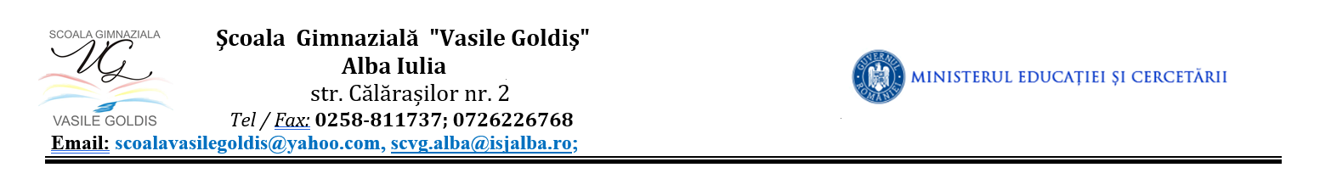



Întâlnirea Transnațională de Proiect nr.1 – Macedonia de Nord
Learn Outside, Smile and Shine
2025-1-RO01-KA210-SCH-000354299
Erasmus+ KA210-SCH
Kičevo, Macedonia de Nord
10–13 noiembrie 2025
Prof. Belașcu Alexandra
Prof. Paraschivescu Alina

Slide 2
Erasmus+ KA210-SCH
Parteneriate la scară mică în educația școlară
Oferă posibilitatea școlilor de a colabora internațional, a face schimb de bune practici și a dezvolta activități educaționale inovatoare, întâlniri transnaționale, formări pentru profesori.
Buget fix (lump sum) – 60.000 €
Țări partenere: România, Italia (2), Grecia, Lituania, Macedonia de Nord
Tematică: educație outdoor, stare de bine, colaborare europeană, ICT

Slide 3
Obiectivele proiectului
Learn Outside, Smile and Shine
2025-1-RO01-KA210-SCH-000354299
Dezvoltarea competențelor profesorilor în metode inovatoare: outdoor learning, digital tools, SEL.
Promovarea incluziunii și stării de bine pentru elevi și profesori.
Reducerea bullying-ului și crearea unui climat sigur și prietenos în școli.
Îmbunătățirea colaborării internaționale și schimbul de bune practici între 5 țări.
Integrarea educației outdoor și digitale în curriculum pentru lecții atractive și interactive.
Creșterea implicării elevilor în activități practice, colaborative și creative.

Slide 4
Obiectivele activității – Kičevo, Macedonia de Nord
Învățarea și aplicarea metodelor de educație outdoor în contexte diverse.
Valorificarea spațiilor exterioare pentru activități practice, transdisciplinare.
Crearea de materiale și activități inovatoare pentru predarea în aer liber.
Schimb de bune practici între cadrele didactice din țările partenere.
Creșterea motivației și implicării elevilor prin activități dinamice și colaborative.
Consolidarea cooperării internaționale și a experiențelor de învățare comune.

Slide 5
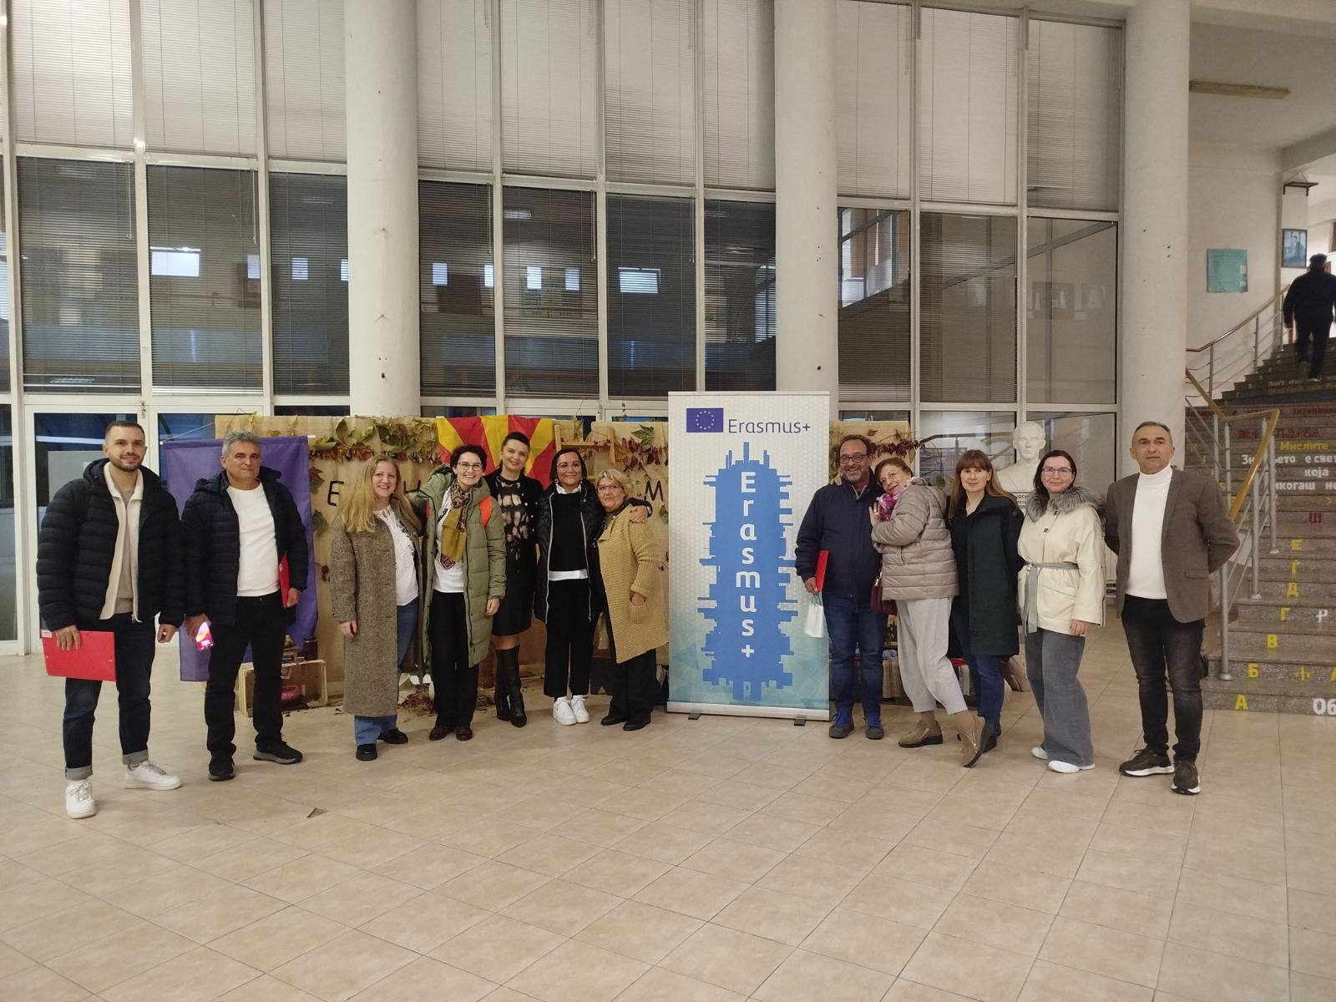
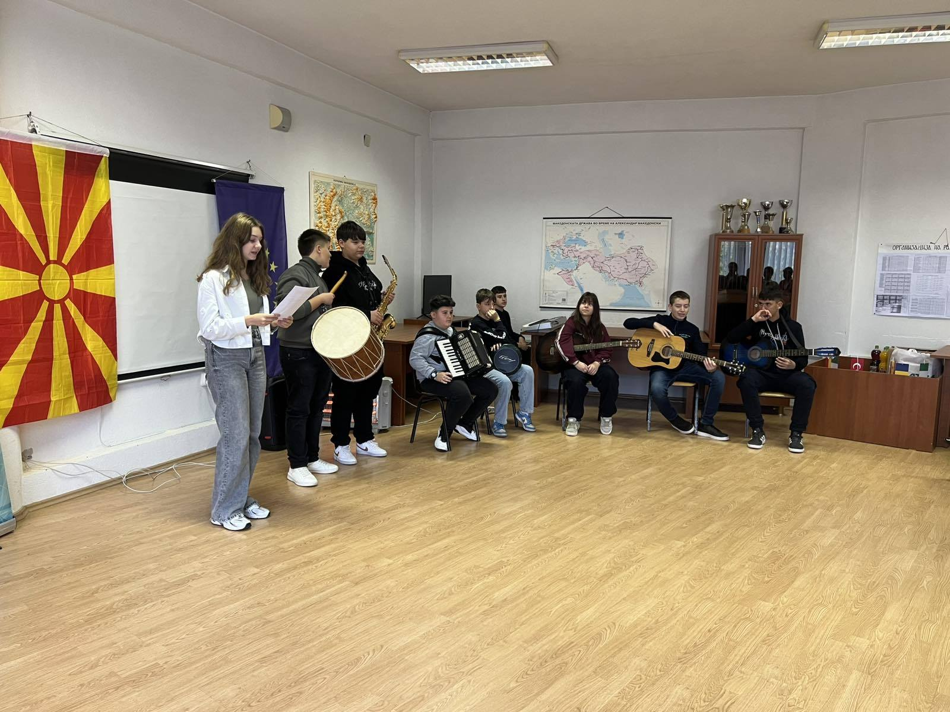
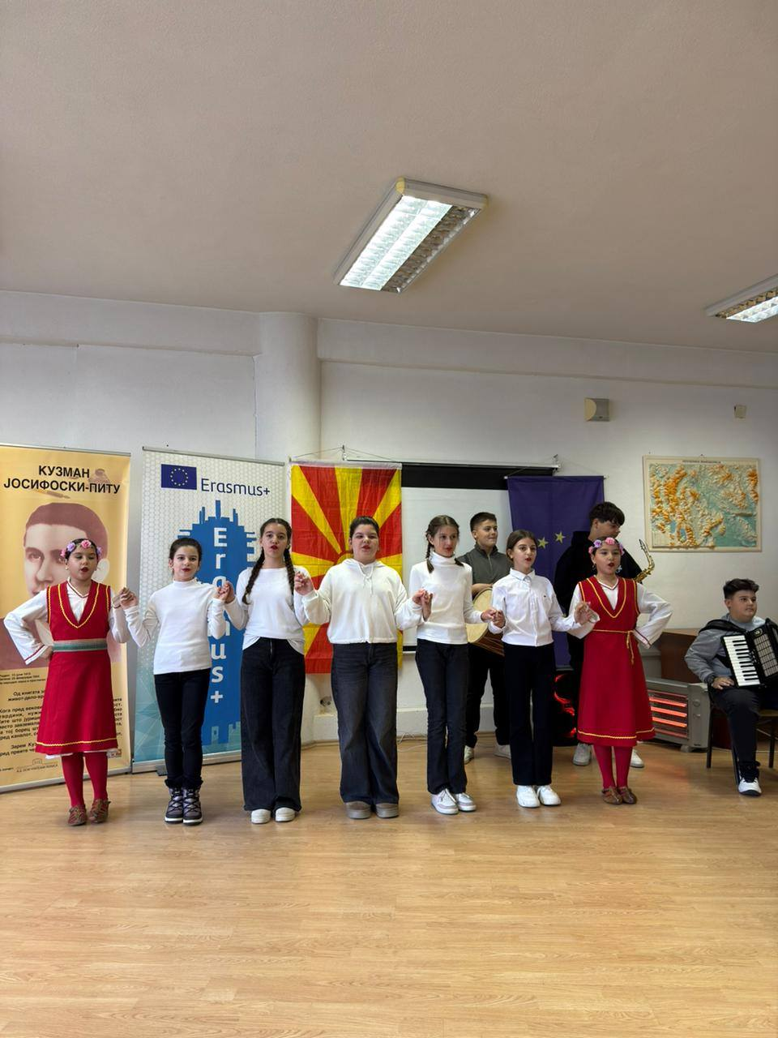
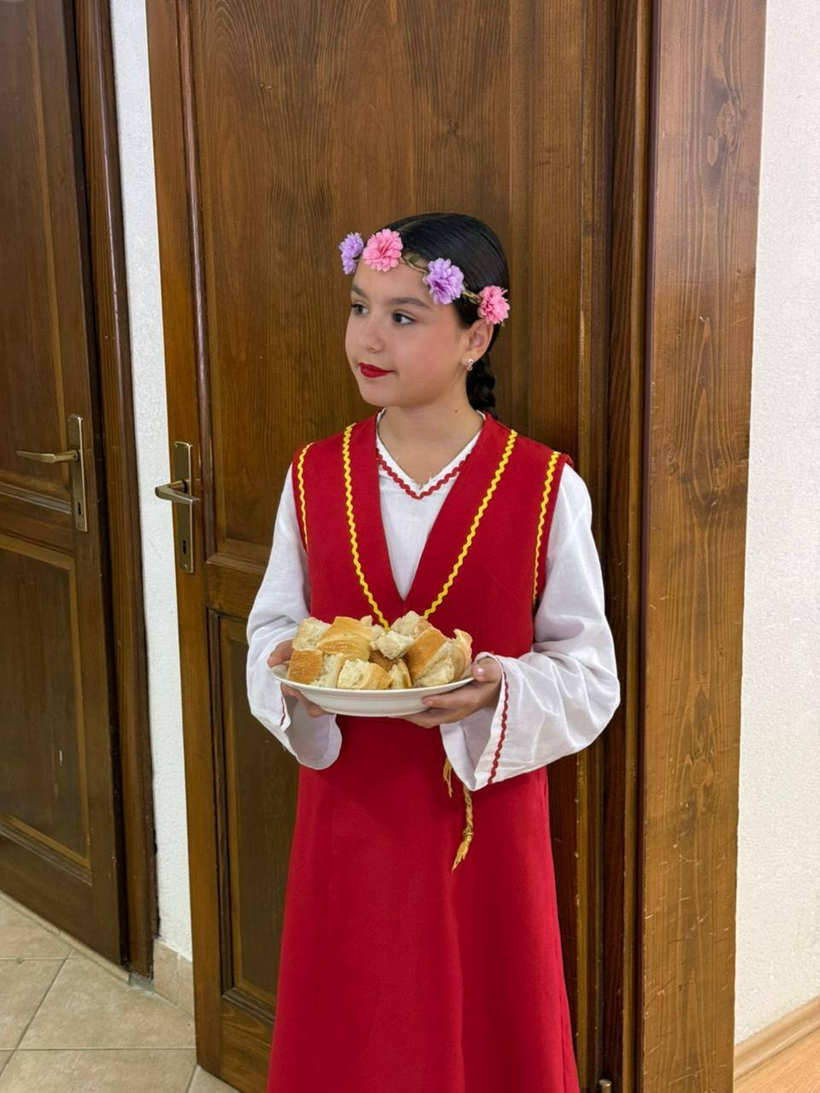
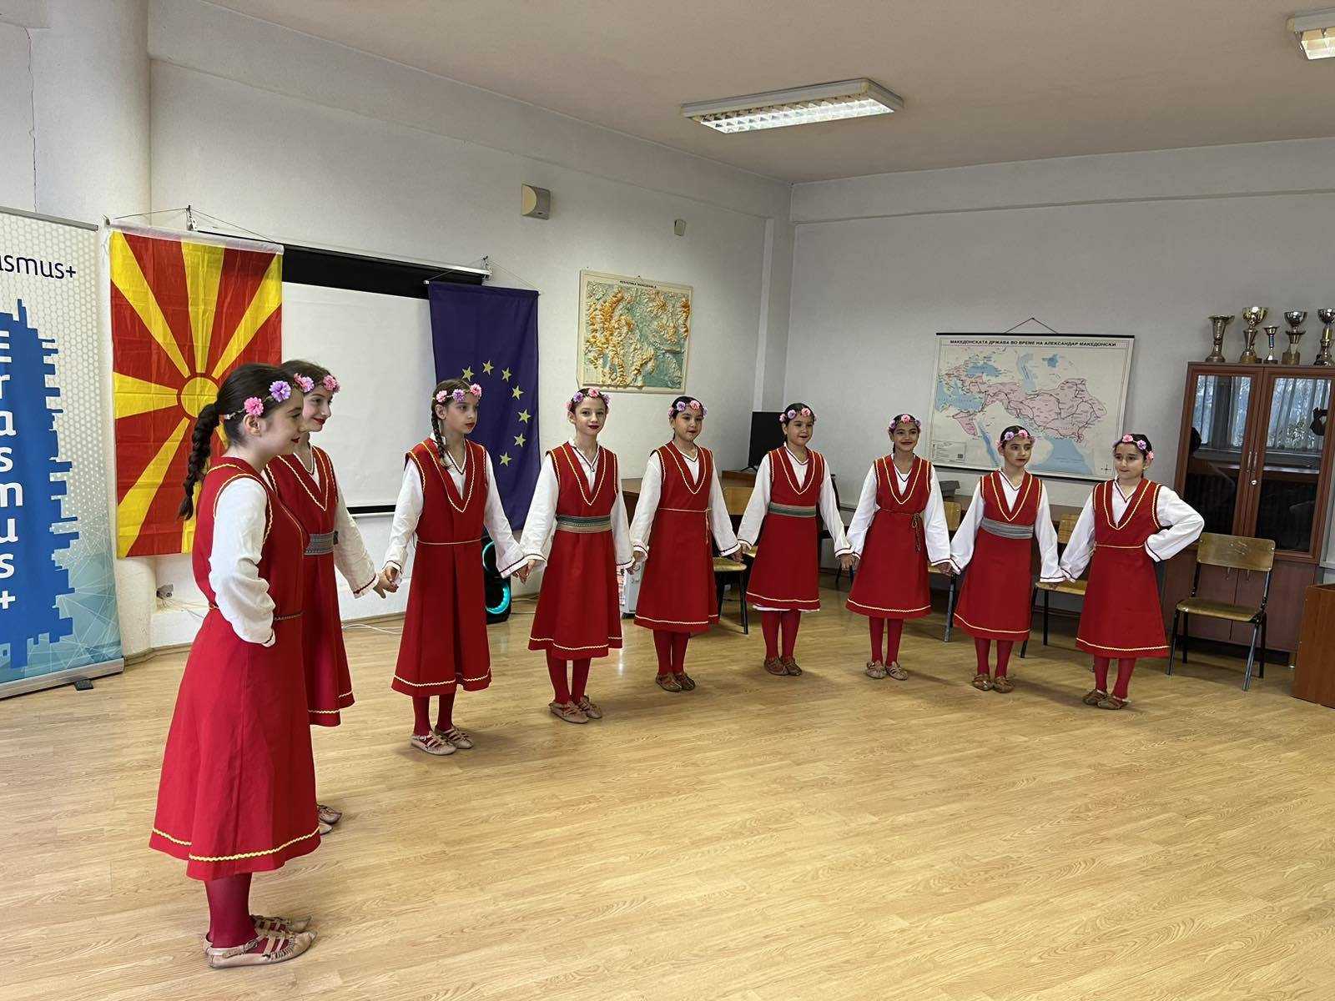
Școala Gazdă
OOU „Kuzman Josifoski-Pitu”, Kičevo

Slide 6
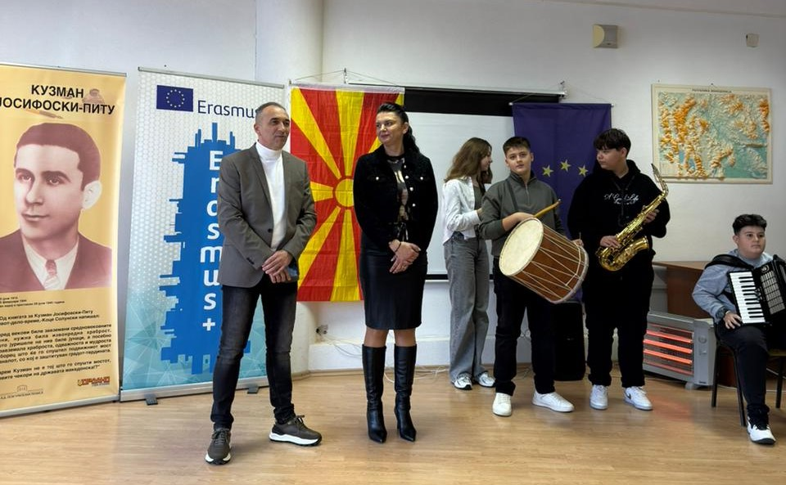
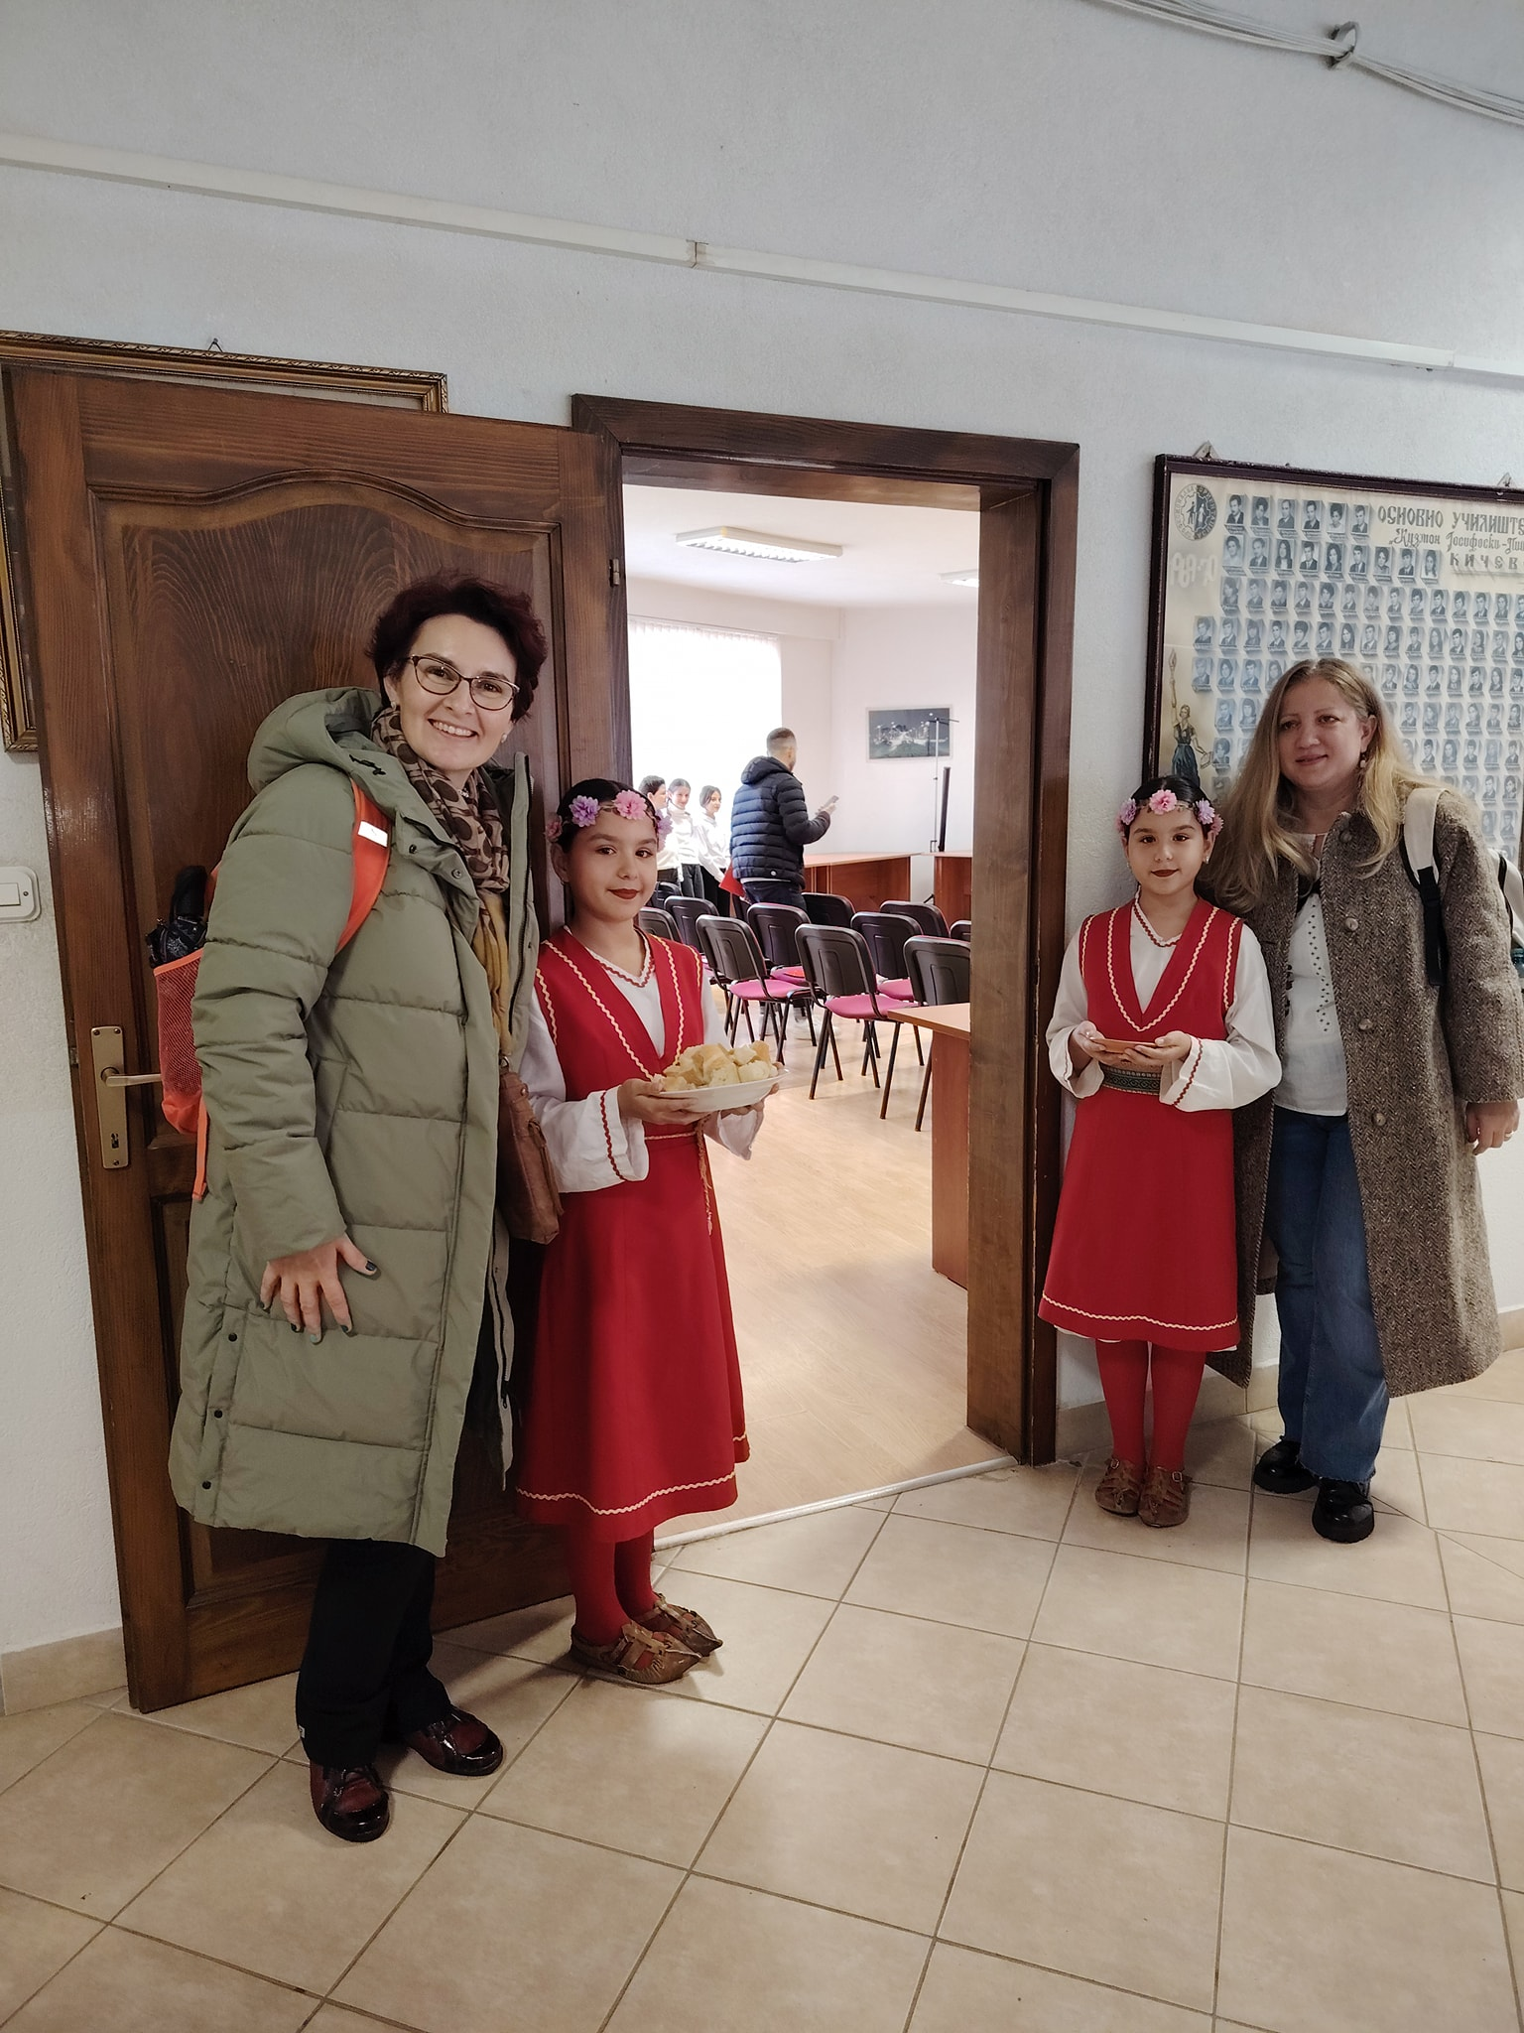
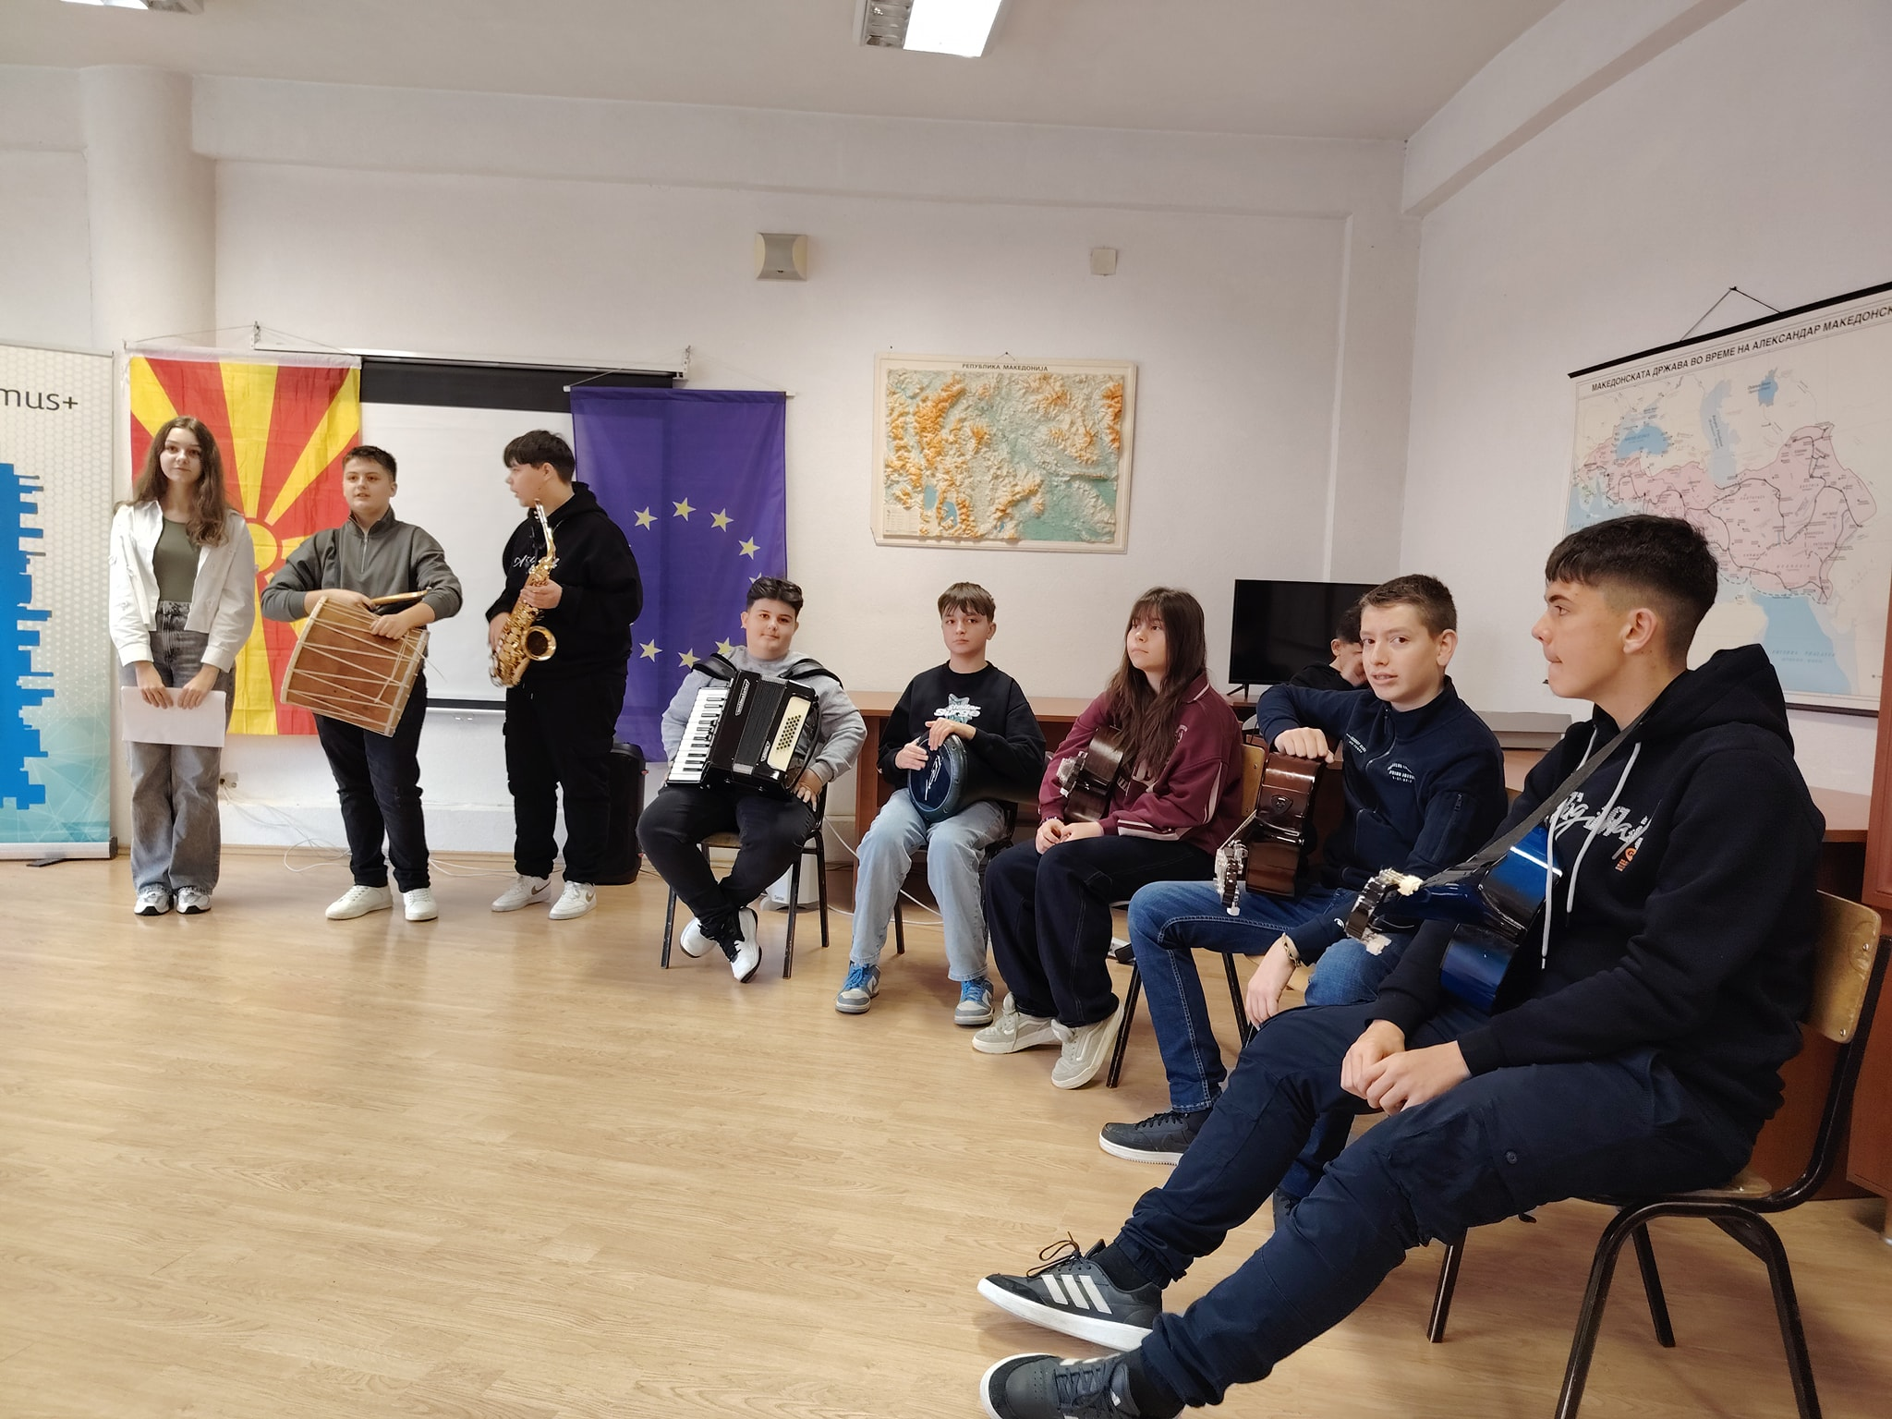
Ziua 1 – Primire și Deschidere
Discursuri de bun venit
Dansuri și muzică tradițională
Prezentarea școlilor partenere

Slide 7
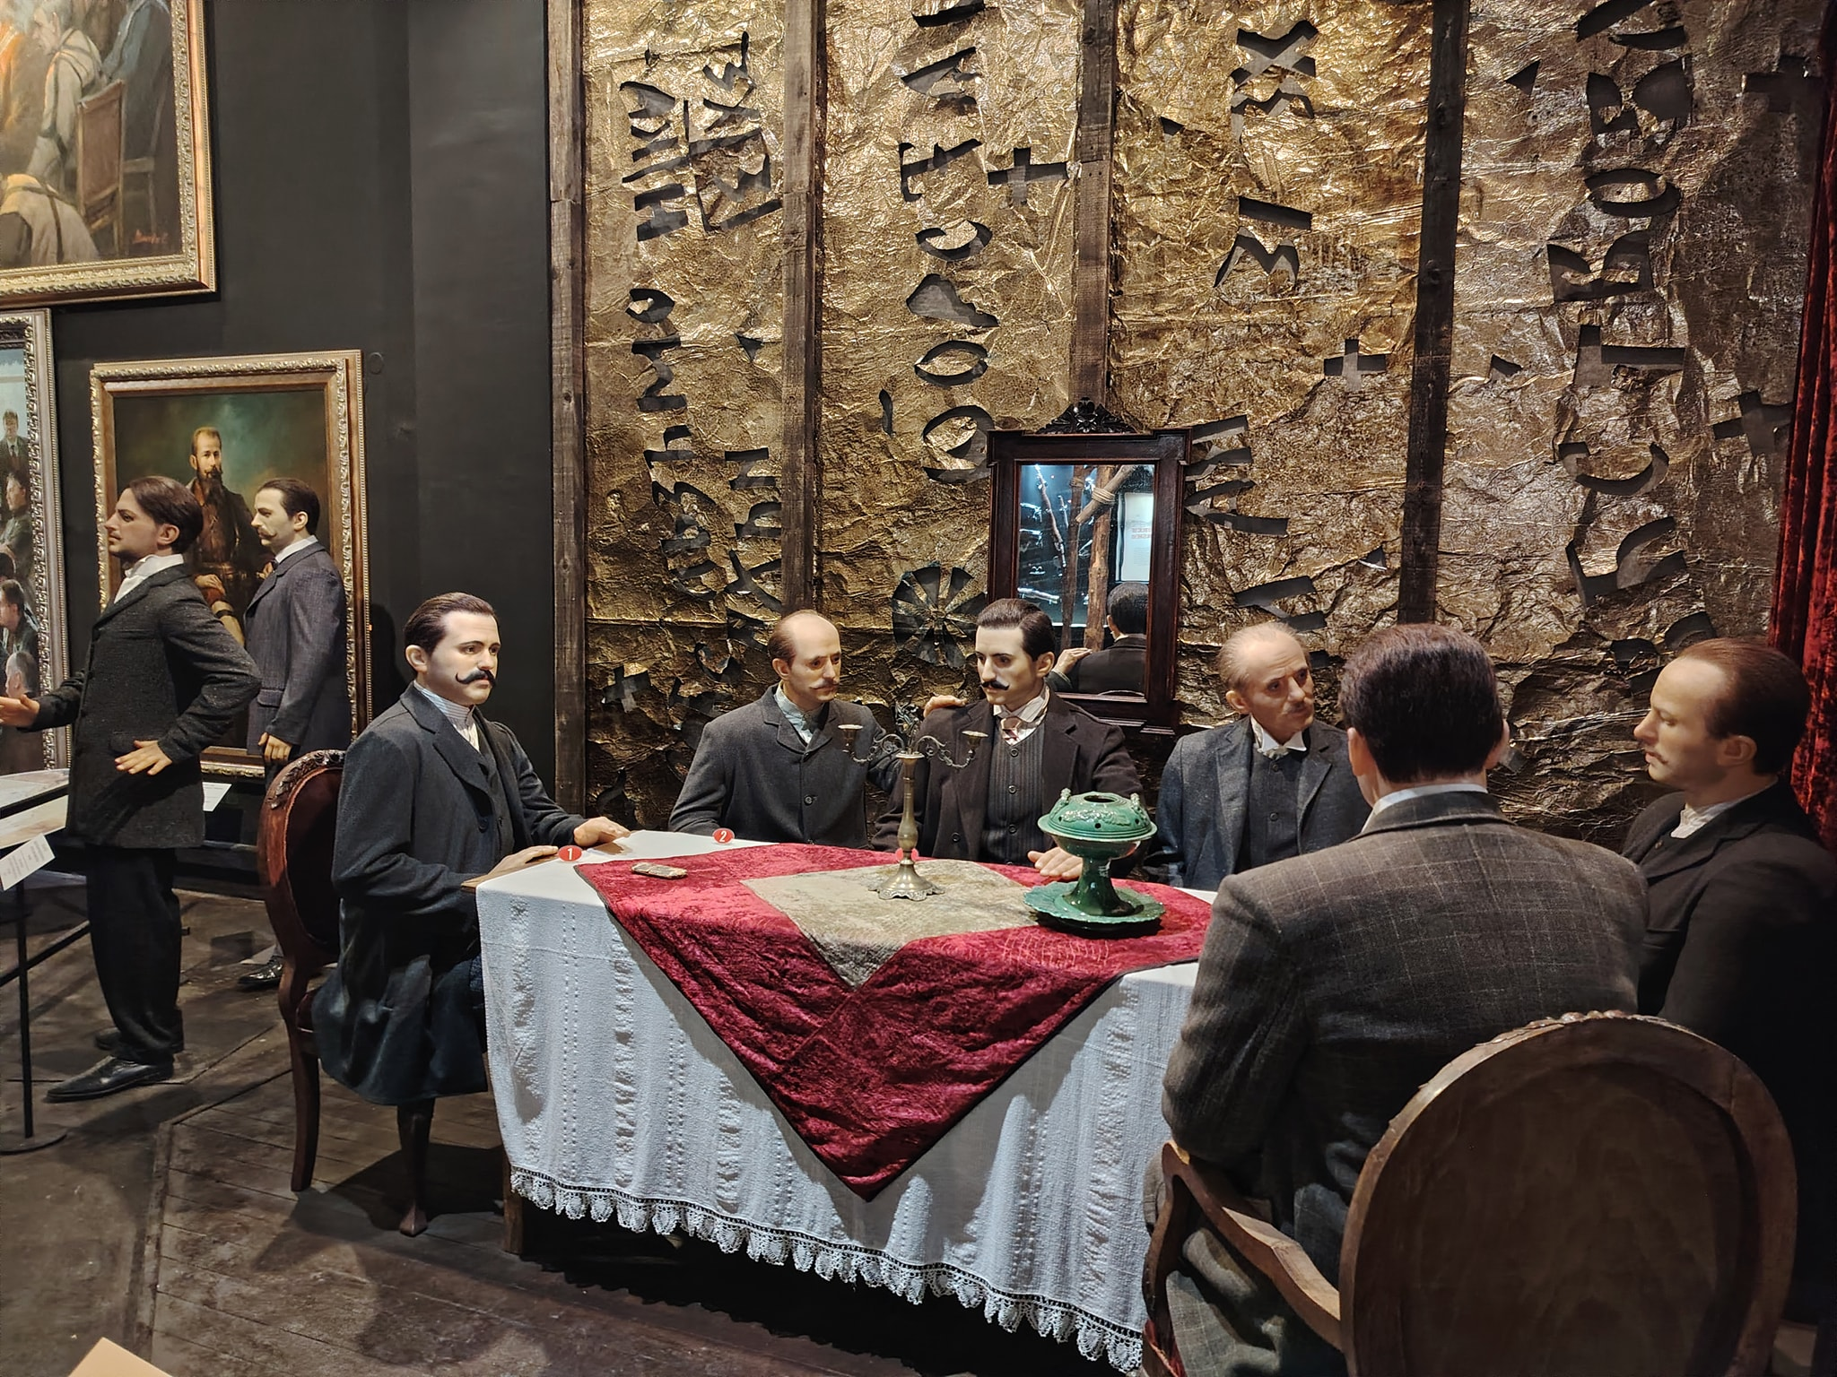
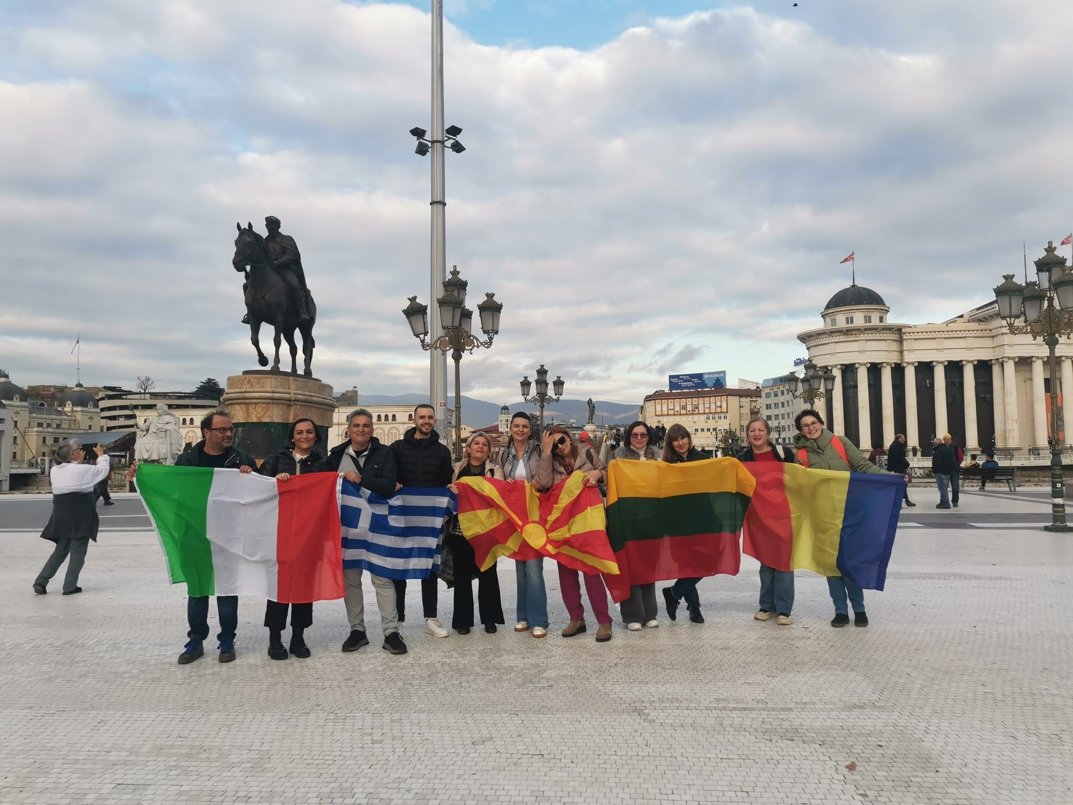
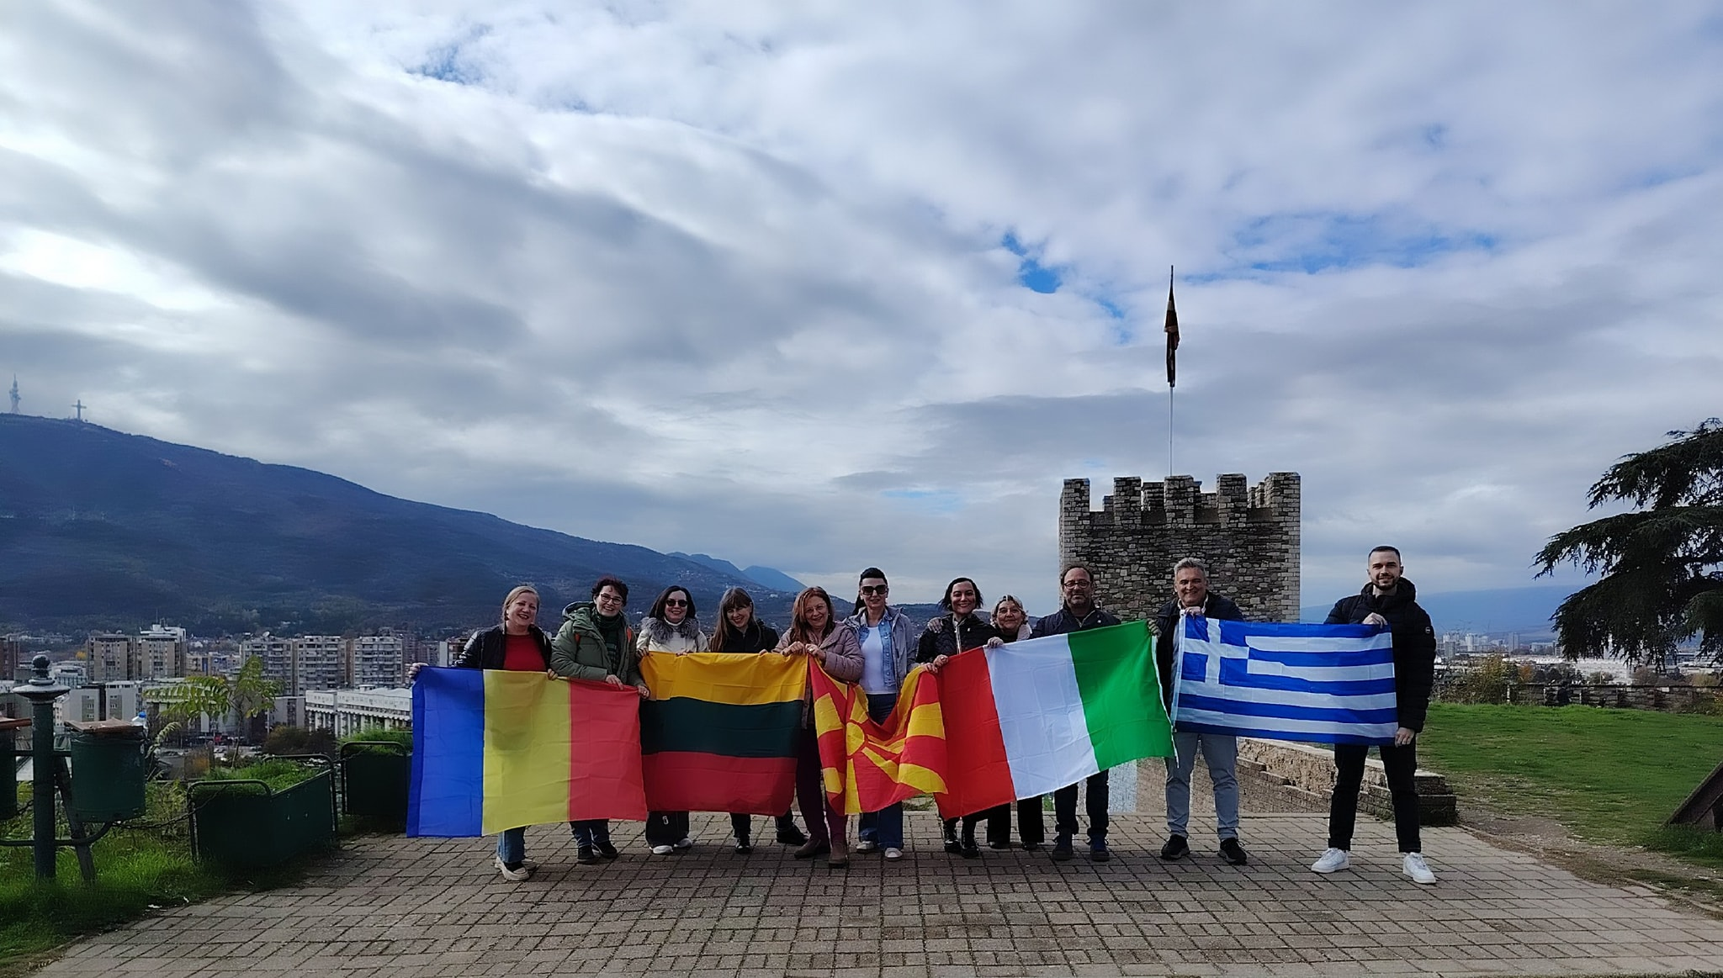
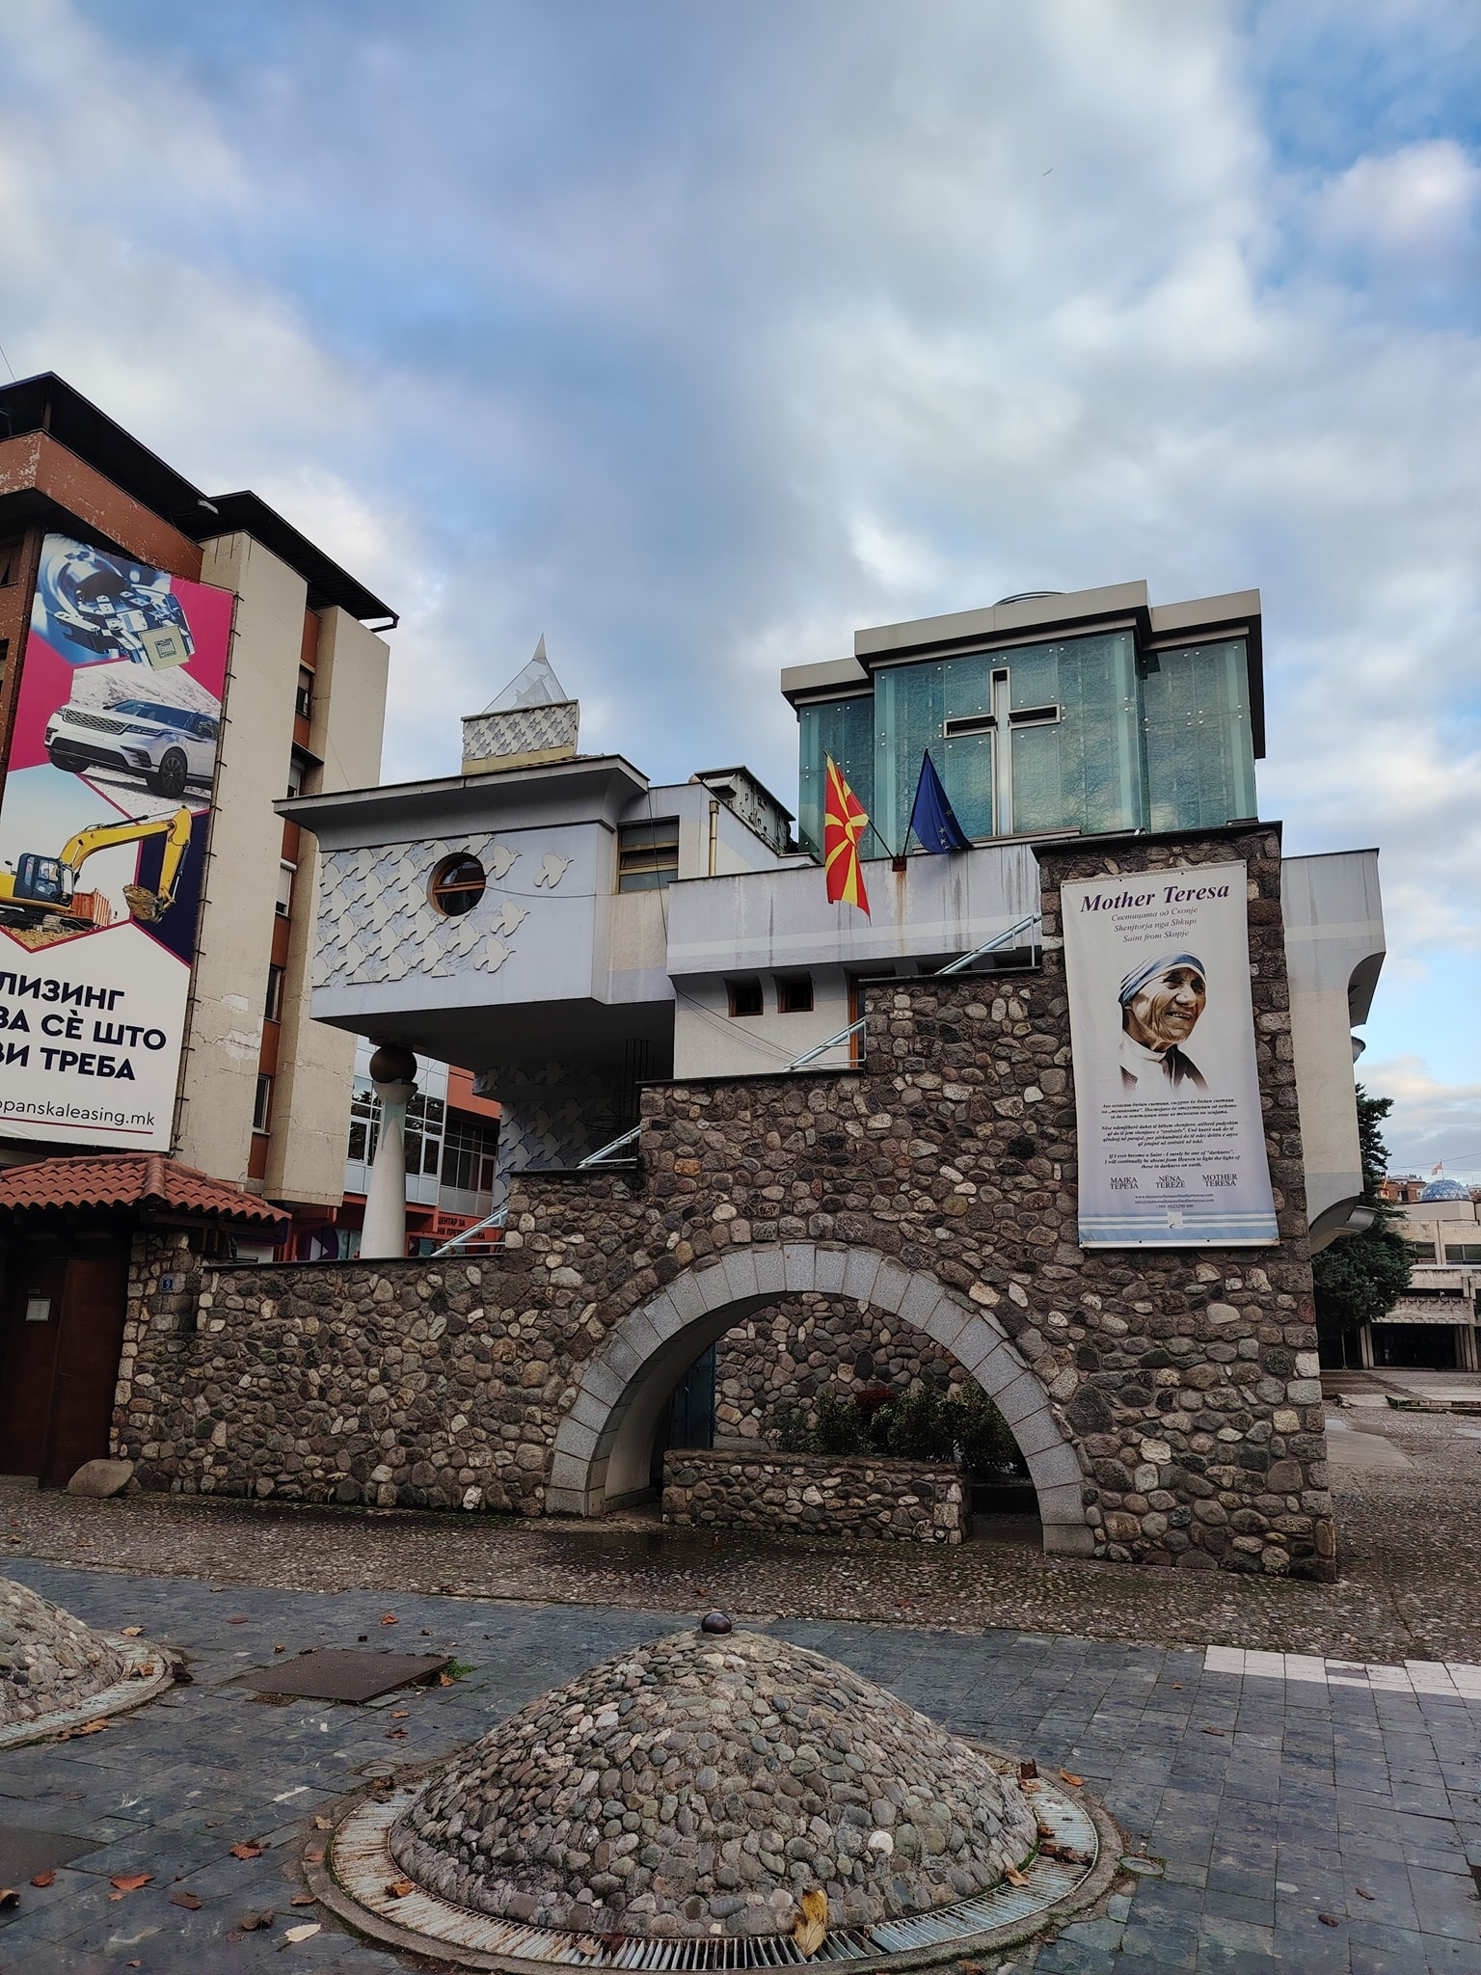
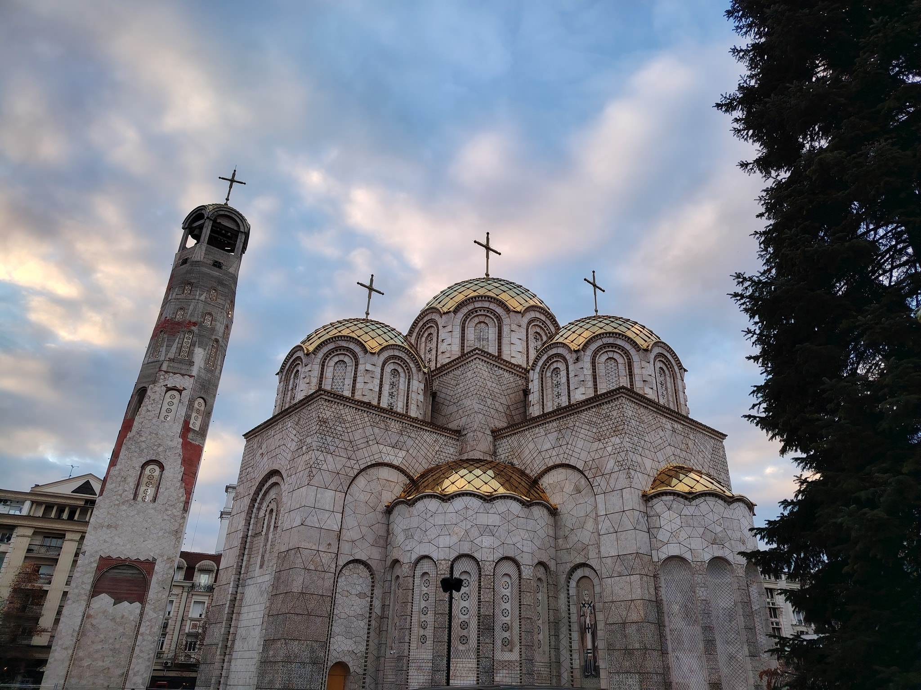
Ziua 2 – Vizită Culturală la Skopje
Fortăreața Skopje
Bazarul Vechi
Piața Macedoniei
Casa Memorială Maica Teresa
Muzeul Luptei Macedonene pentru Independență

Slide 8
Ziua 3 – Ateliere de Educație Outdoor
1. Activități de echipă organizate de parteneri
RO - The Emotion Trail, Learnig to Express and Connect
LT - Making Traditional Lithuanian Straw Ornaments
GR - Exploring Local Ecosystems
IT – Enviromental Observation and Group Discussion
IT – Discover Kicevo, a Photo Scavanger Hunt
2. Exemple de bune practici în outdoor learning
3. Vizită la Centrul SCOUT

Slide 9
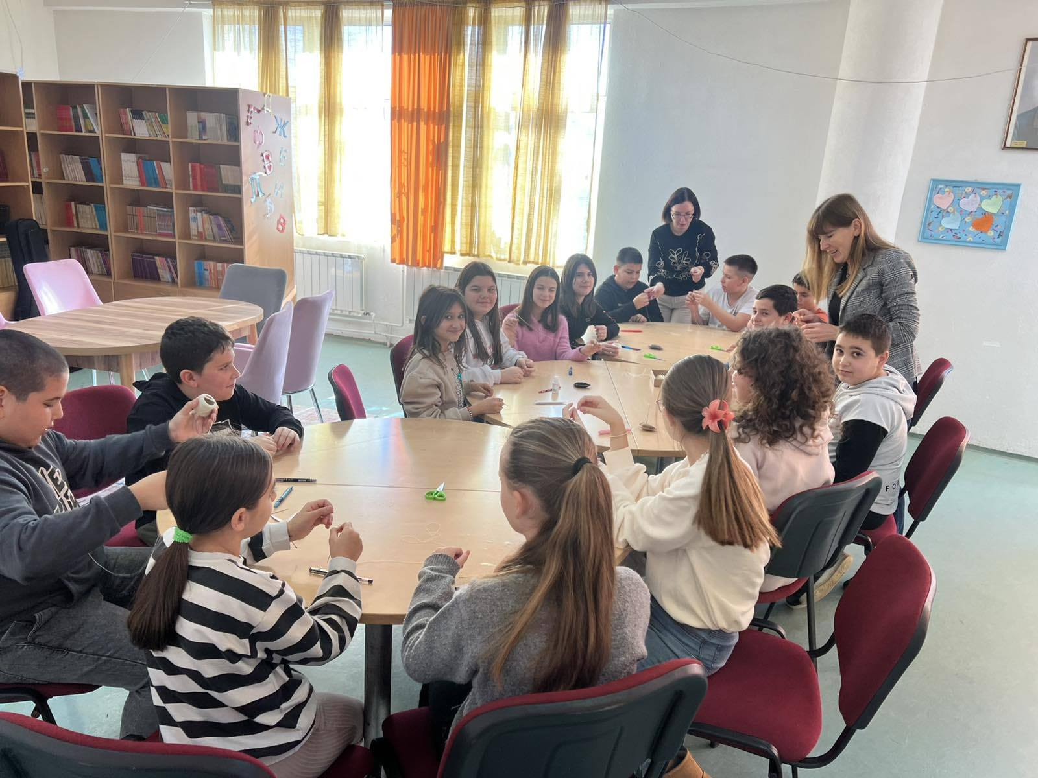
Ornamente tradiționale lituaniene

Slide 10
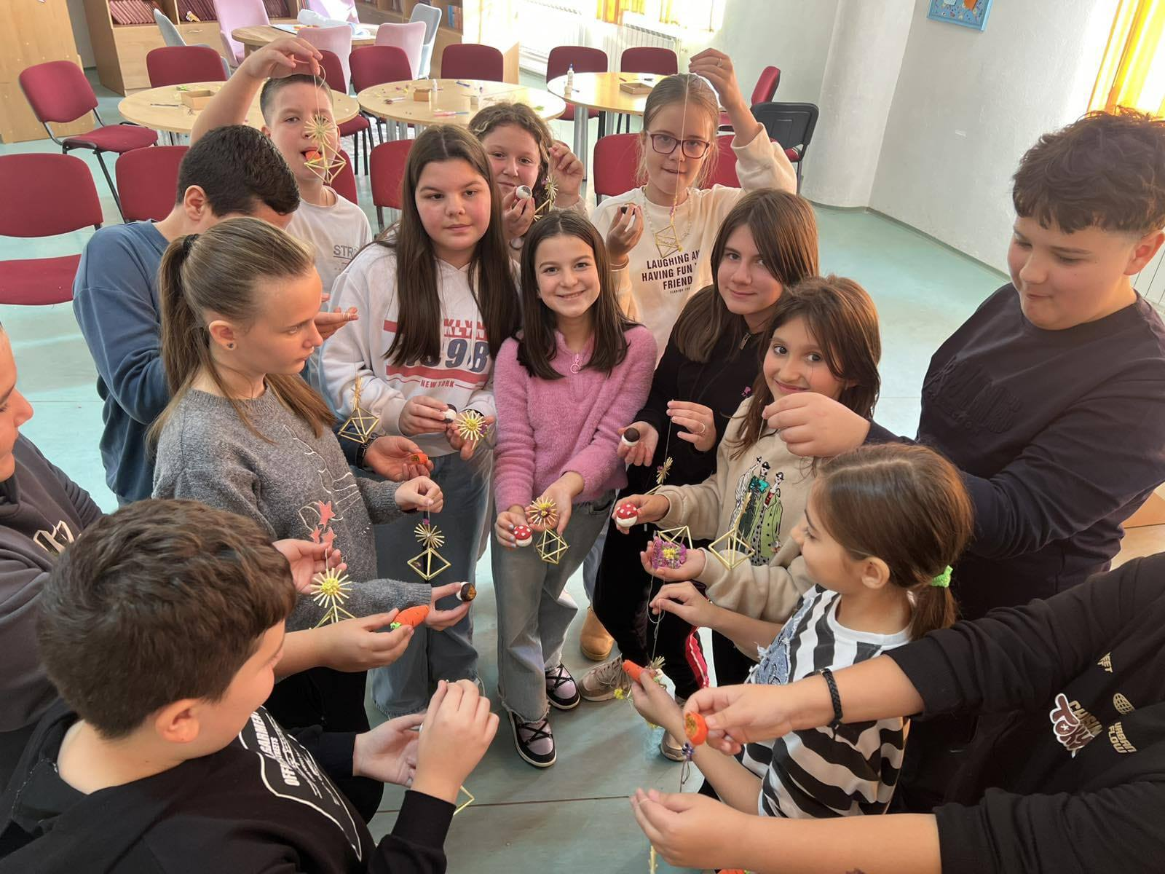

Slide 11
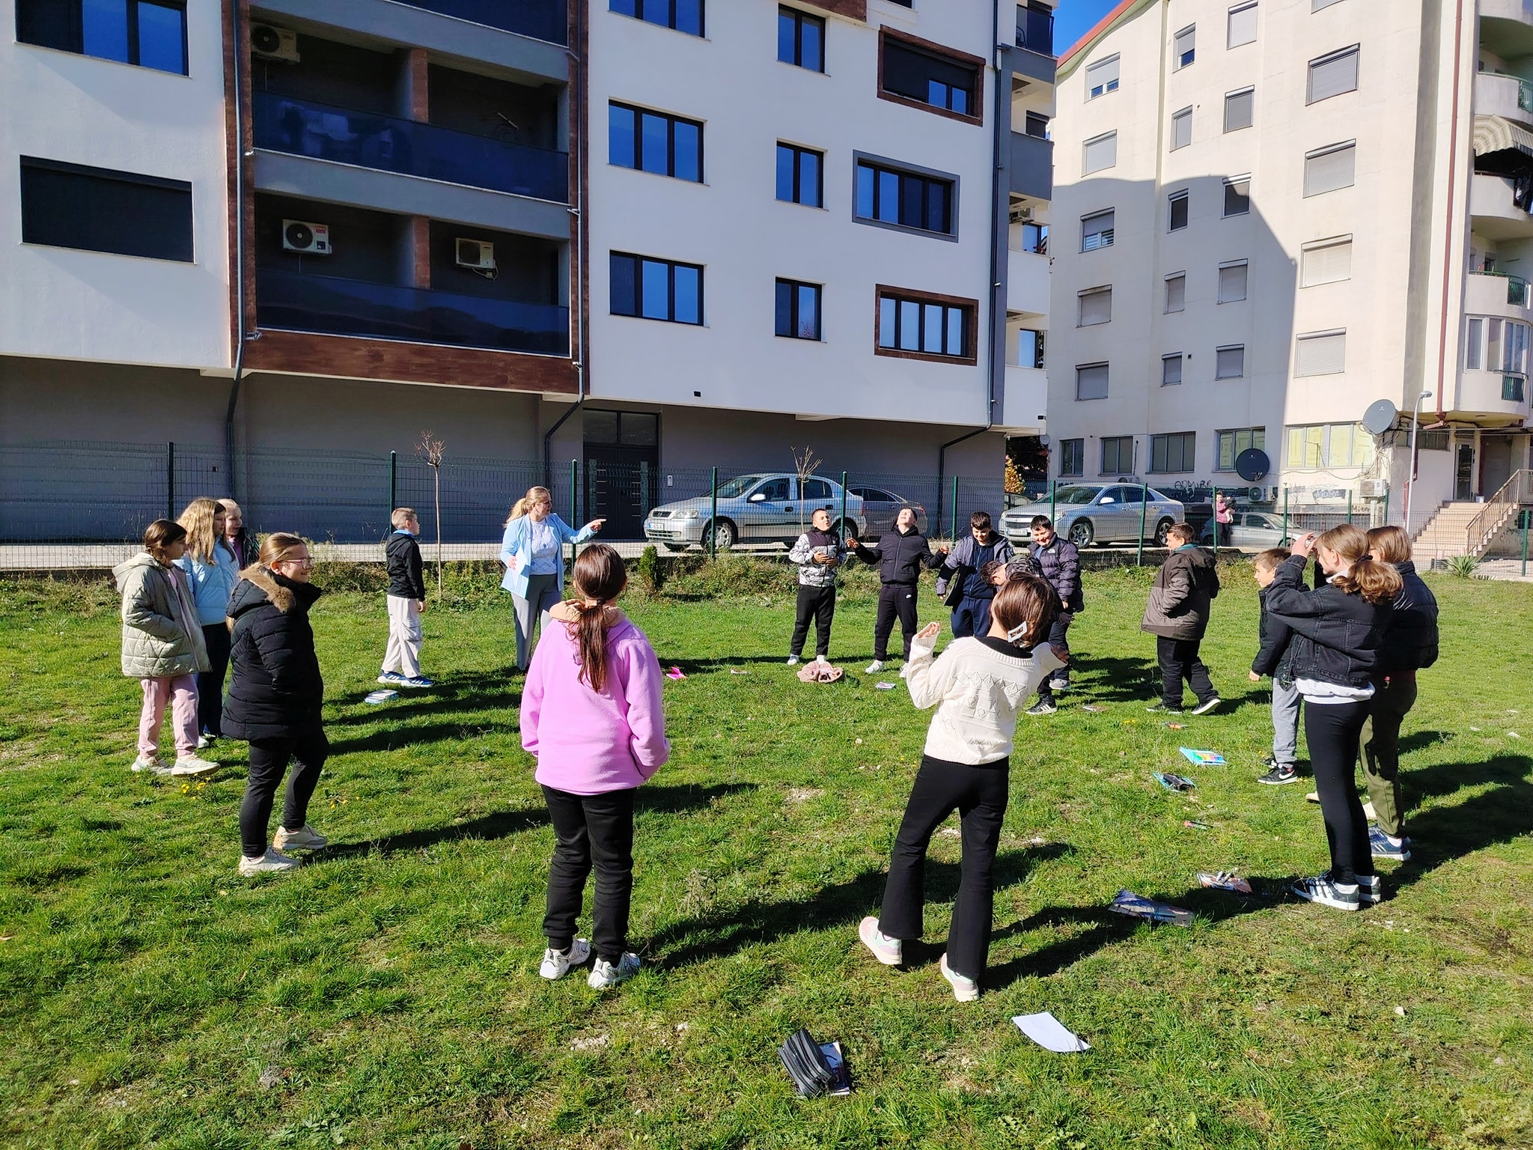
Drumul Emoțiilor, învățăm să ne exprimăm și să ne conectăm

Slide 12
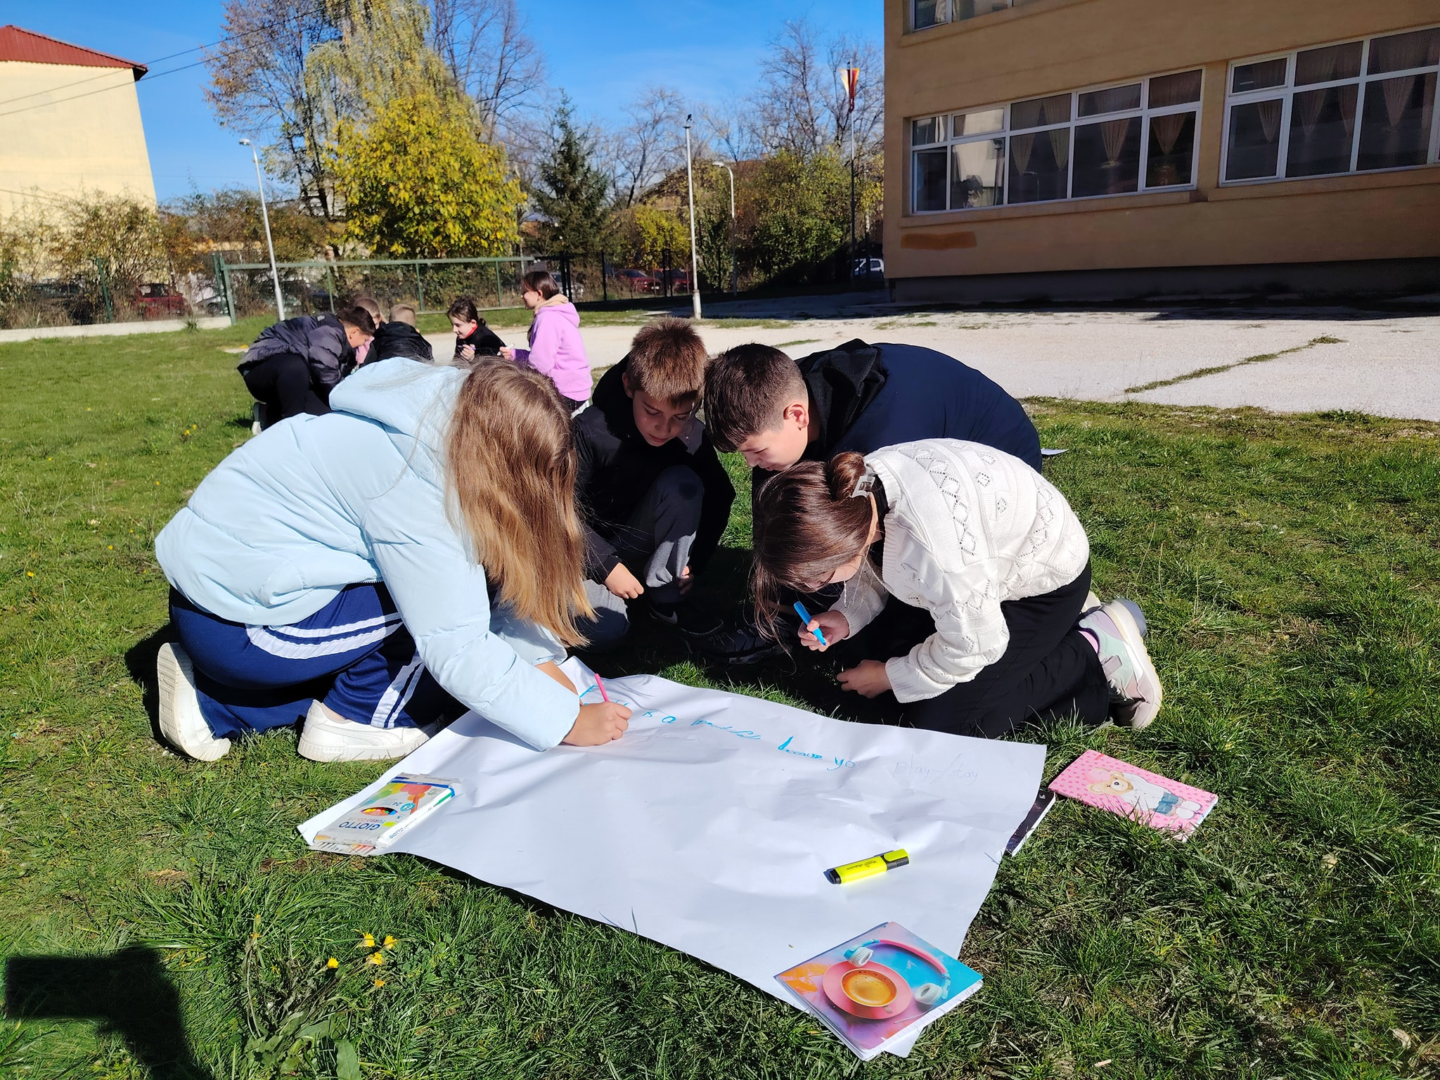

Slide 13
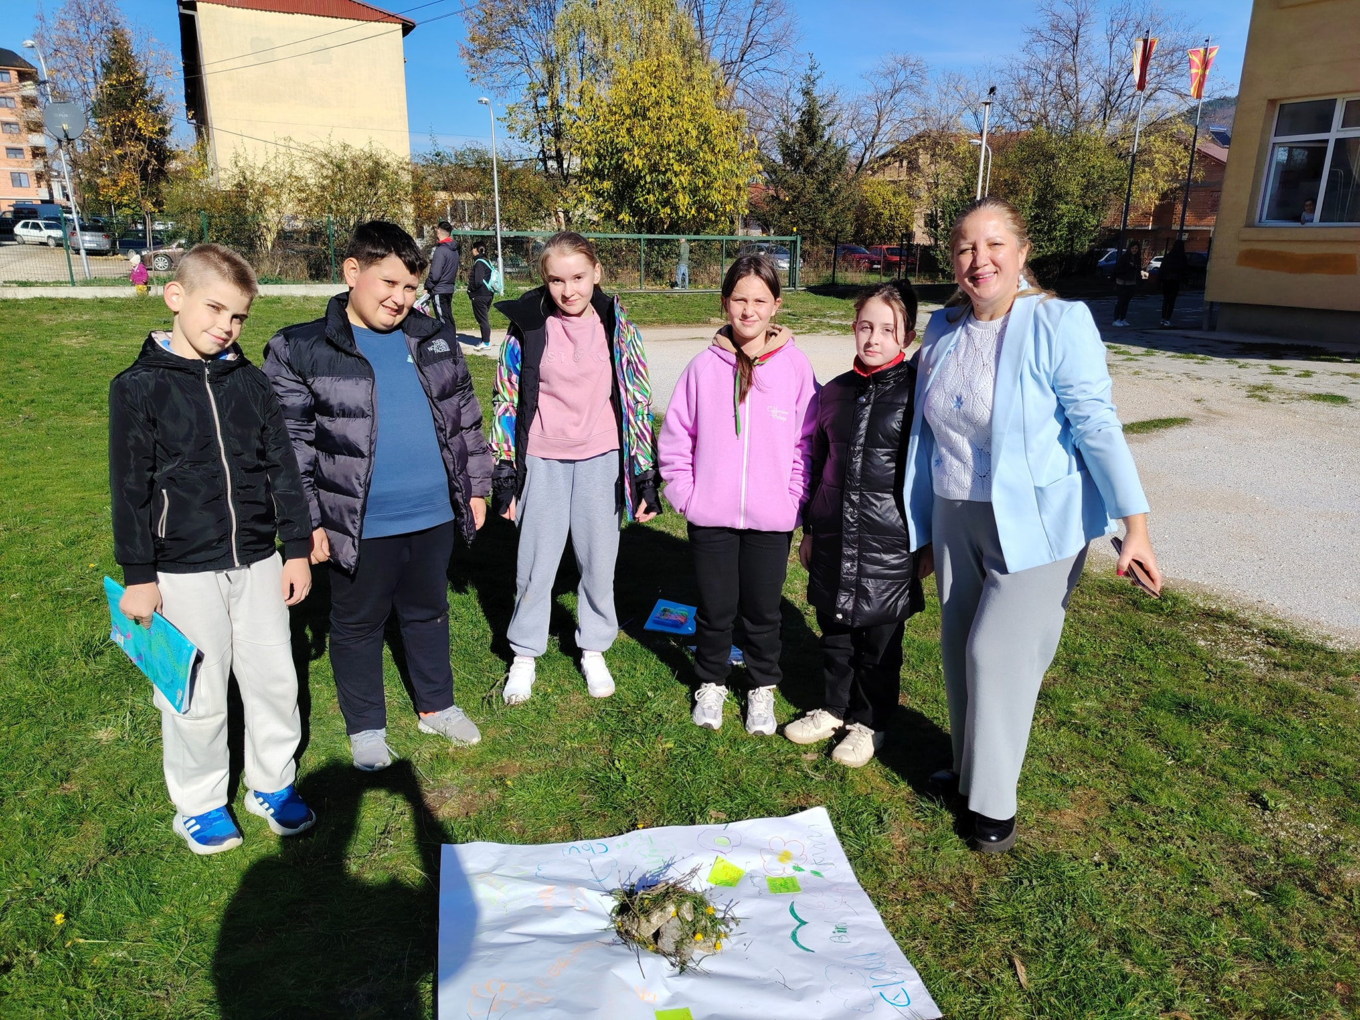

Slide 14
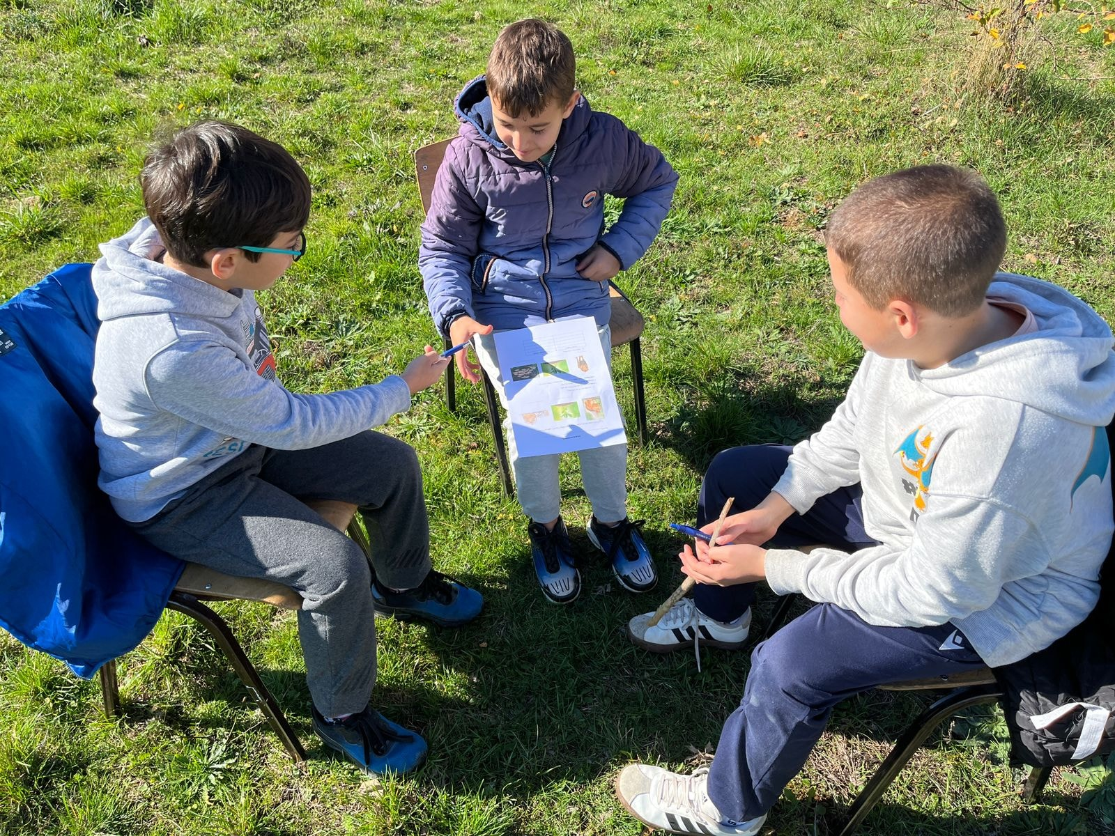
Explorarea ecosistemului local

Slide 15
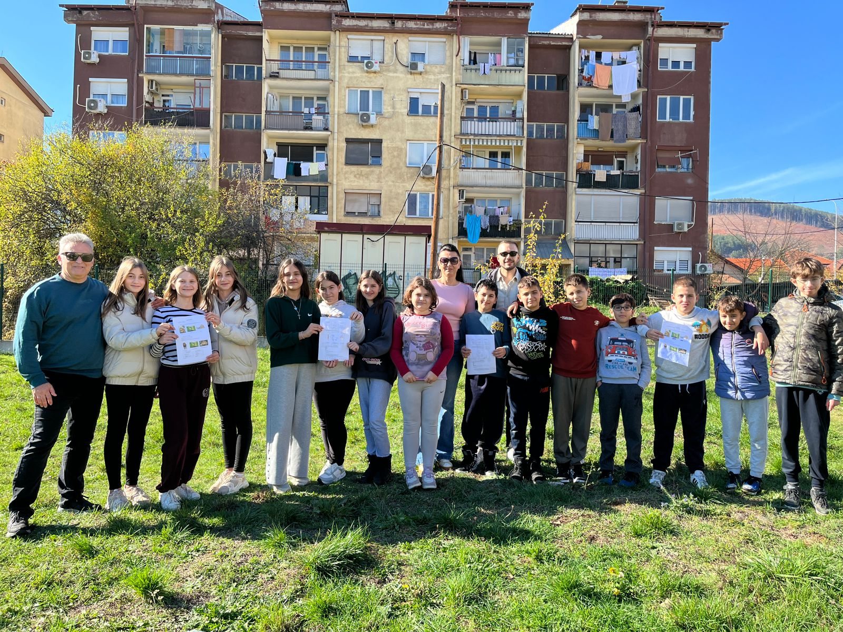

Slide 16
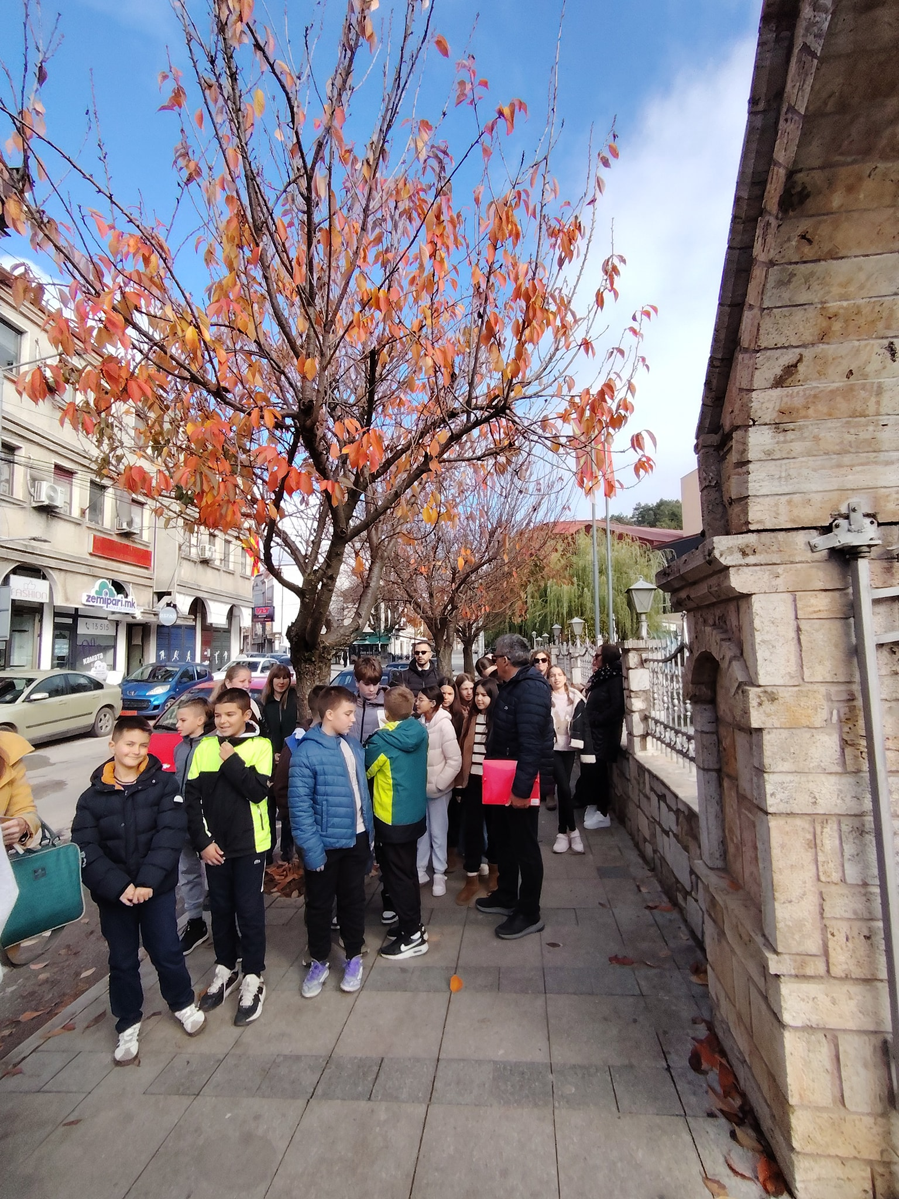
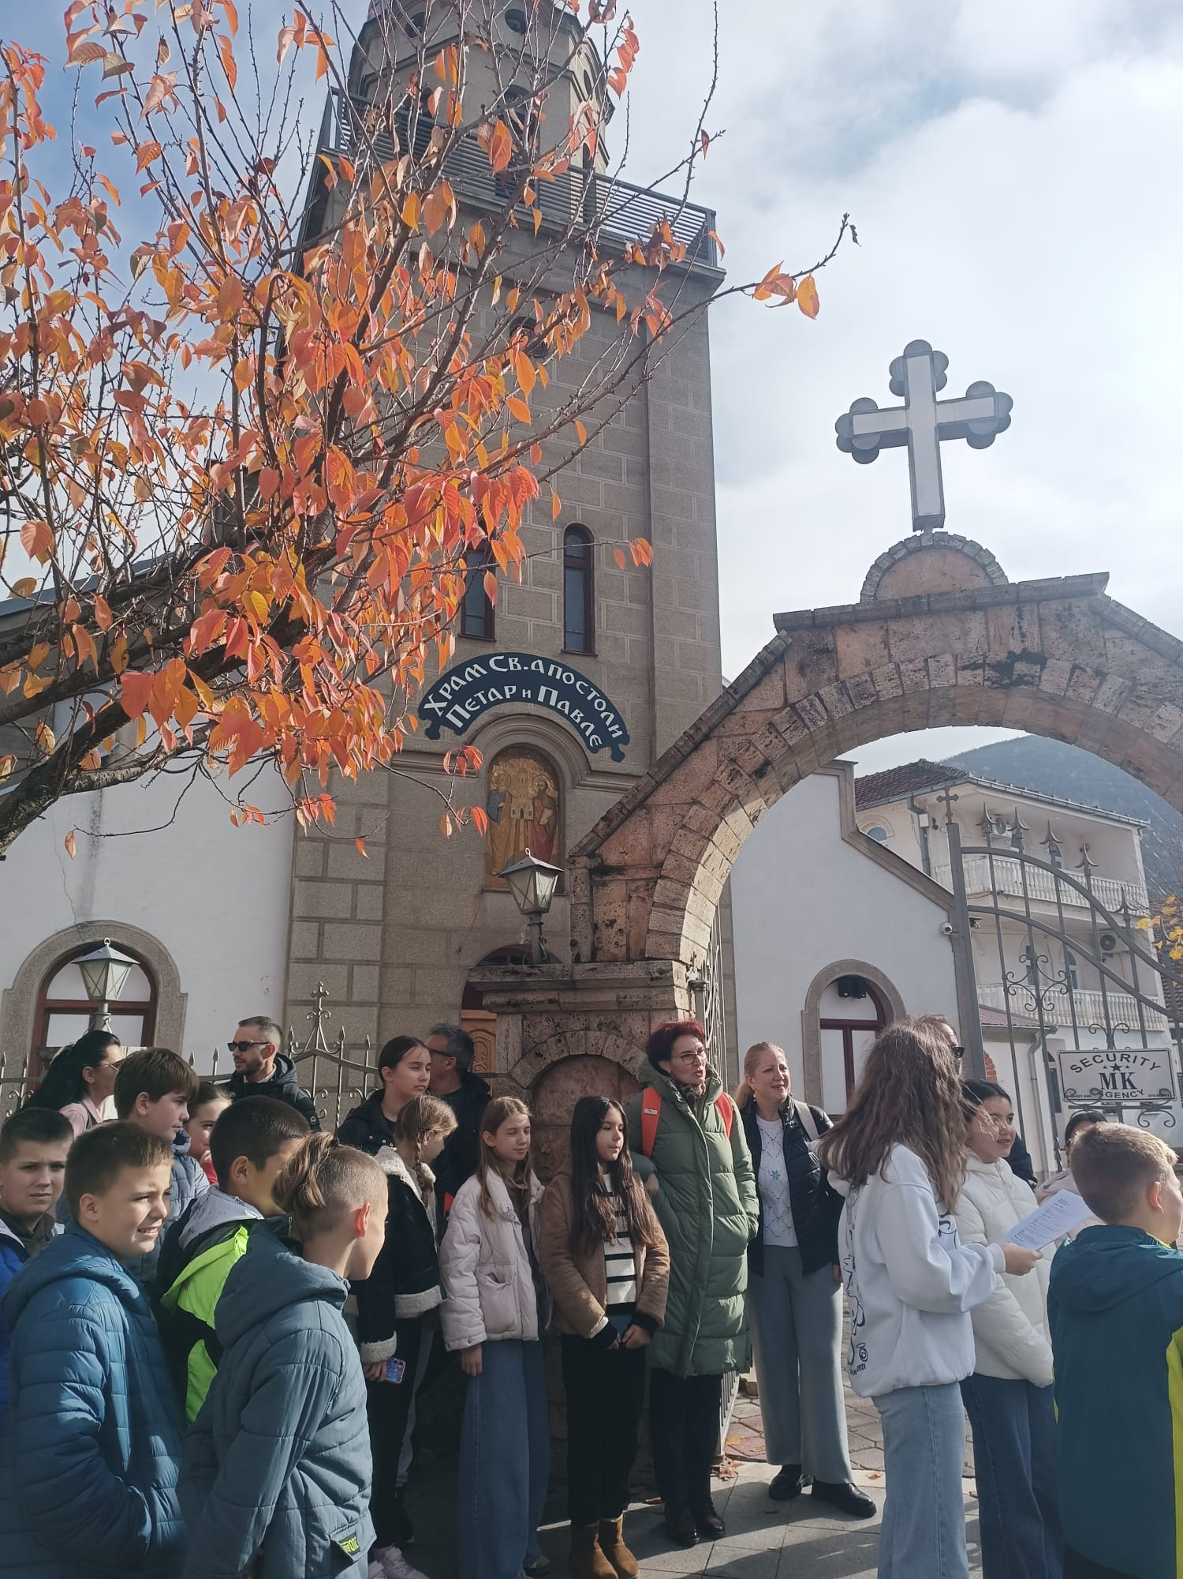
Vânătoare de comori, Kicevo

Slide 17
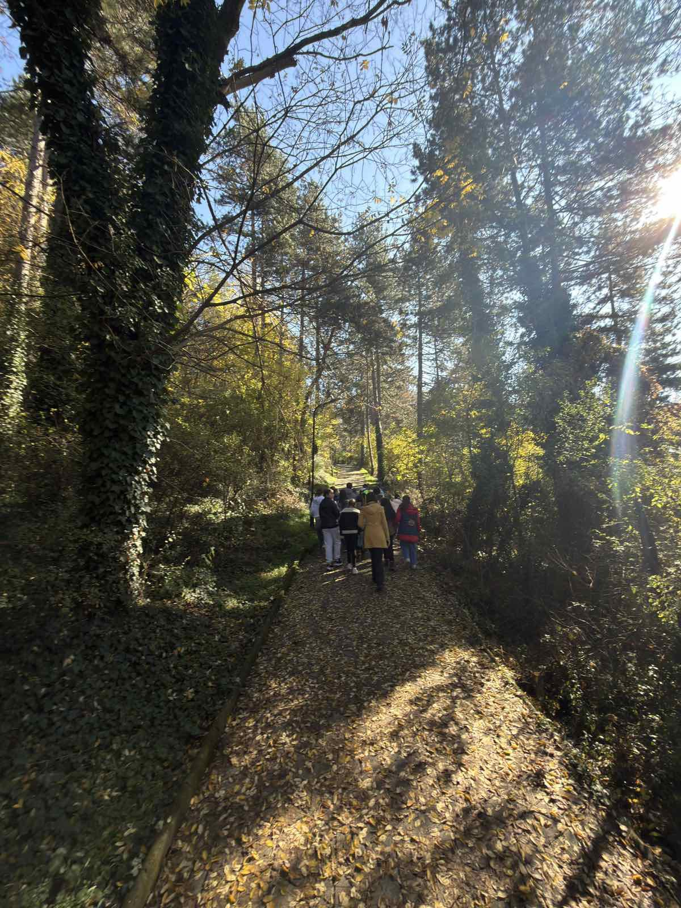
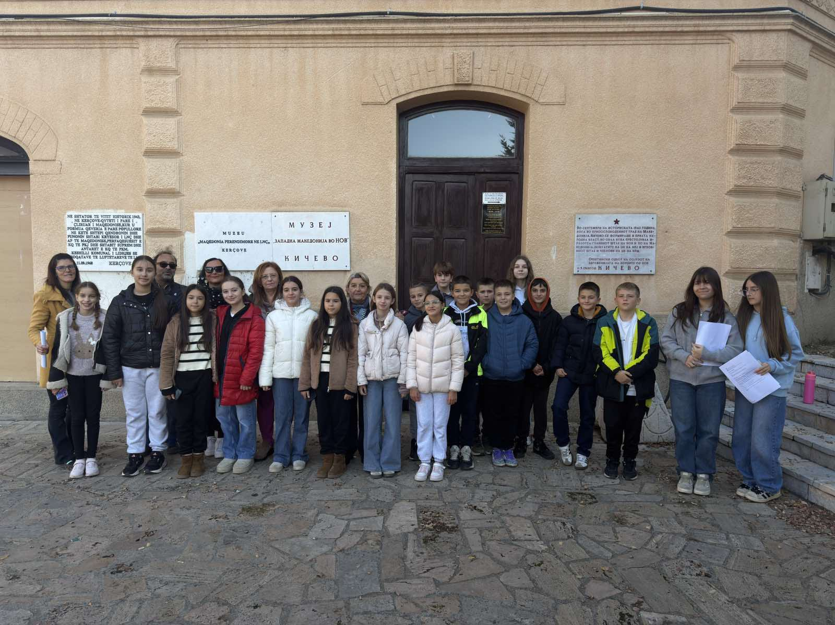
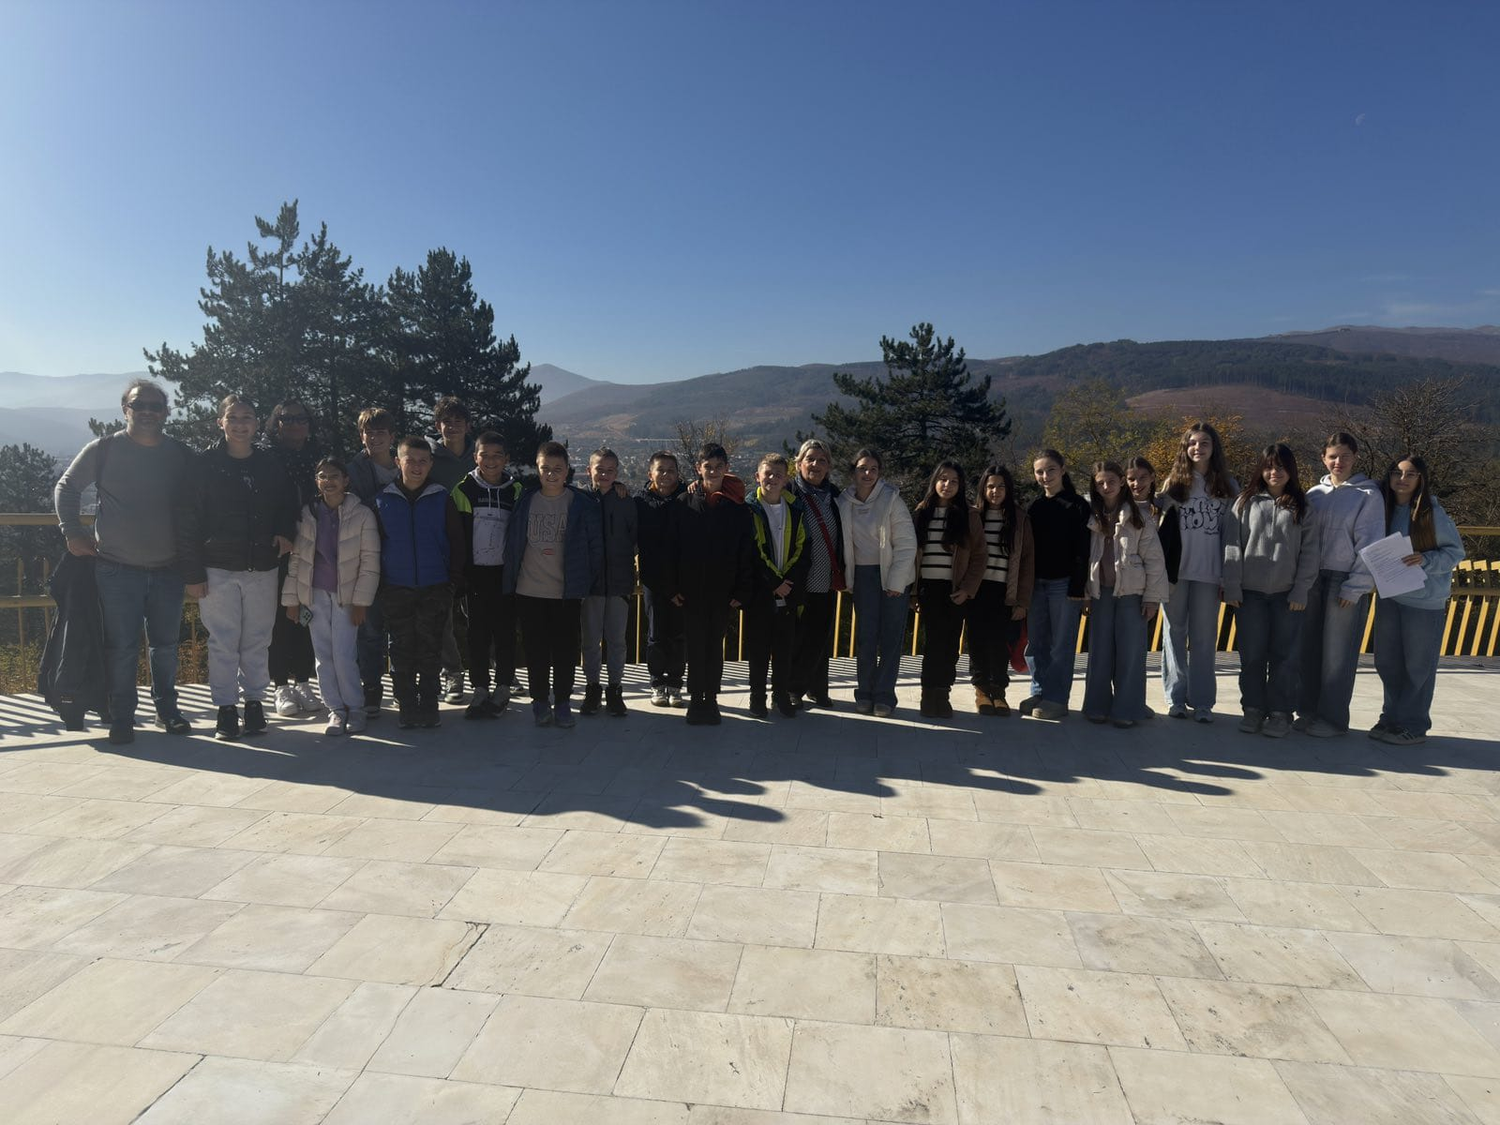
Exploratori și jurnaliști în natură

Slide 18
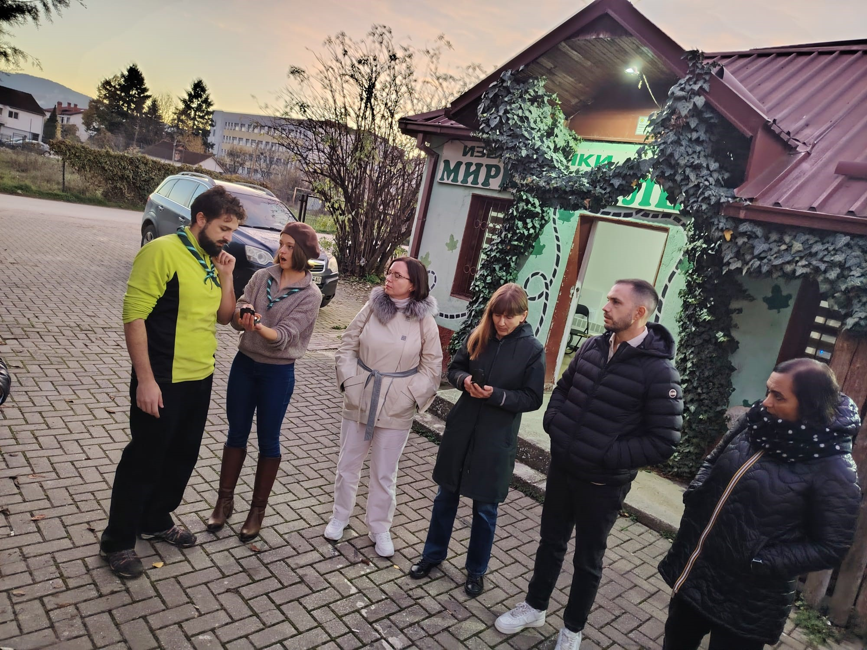
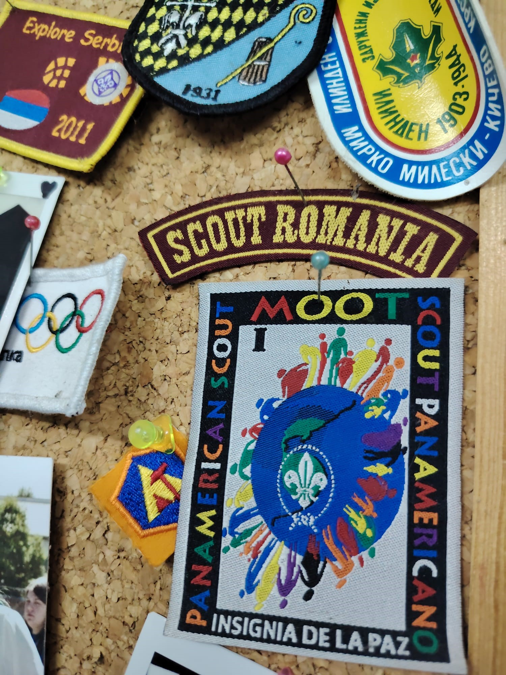
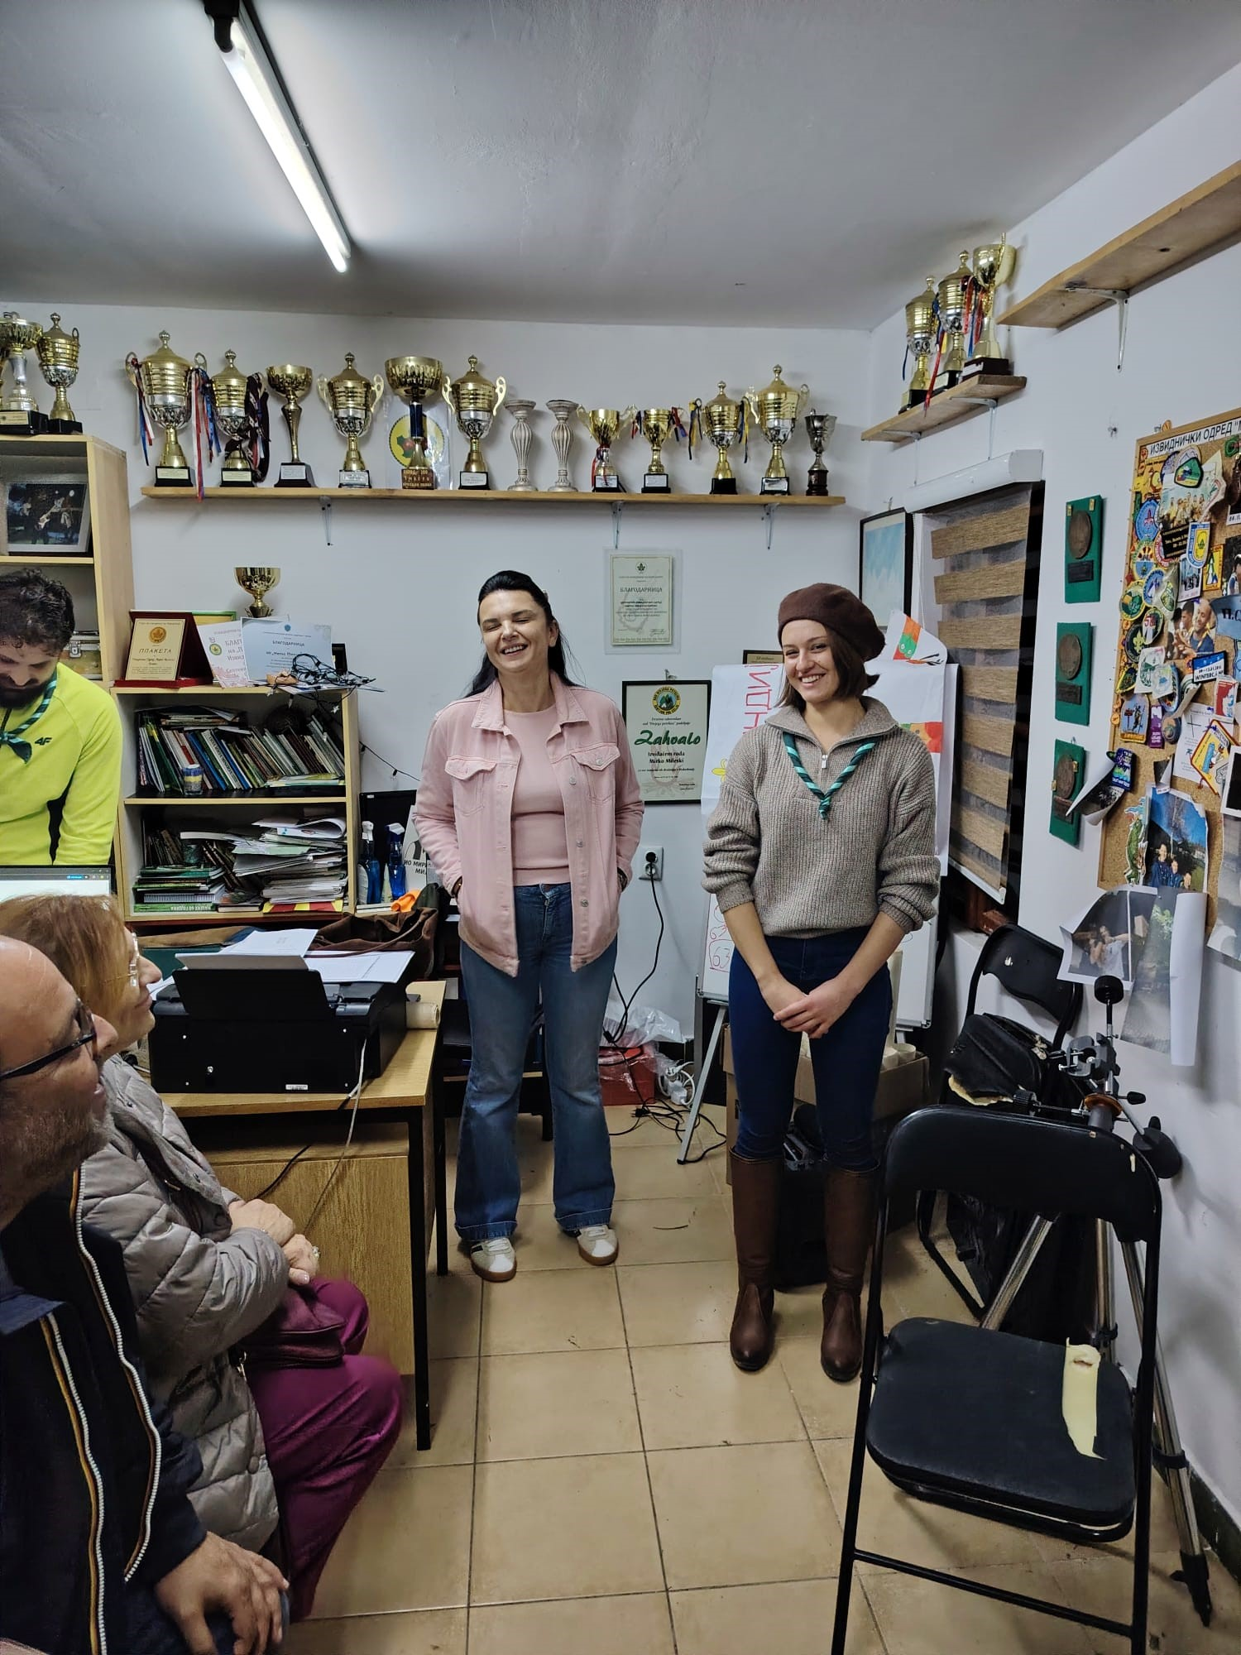
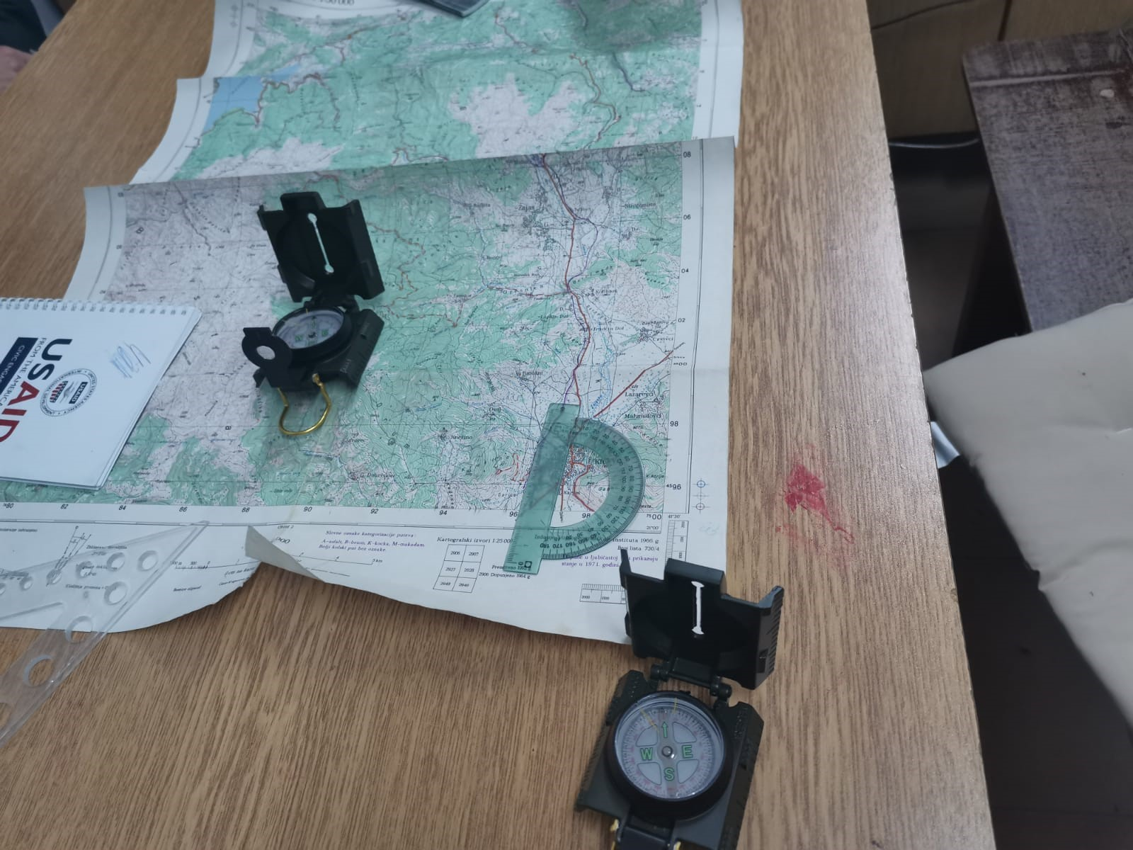
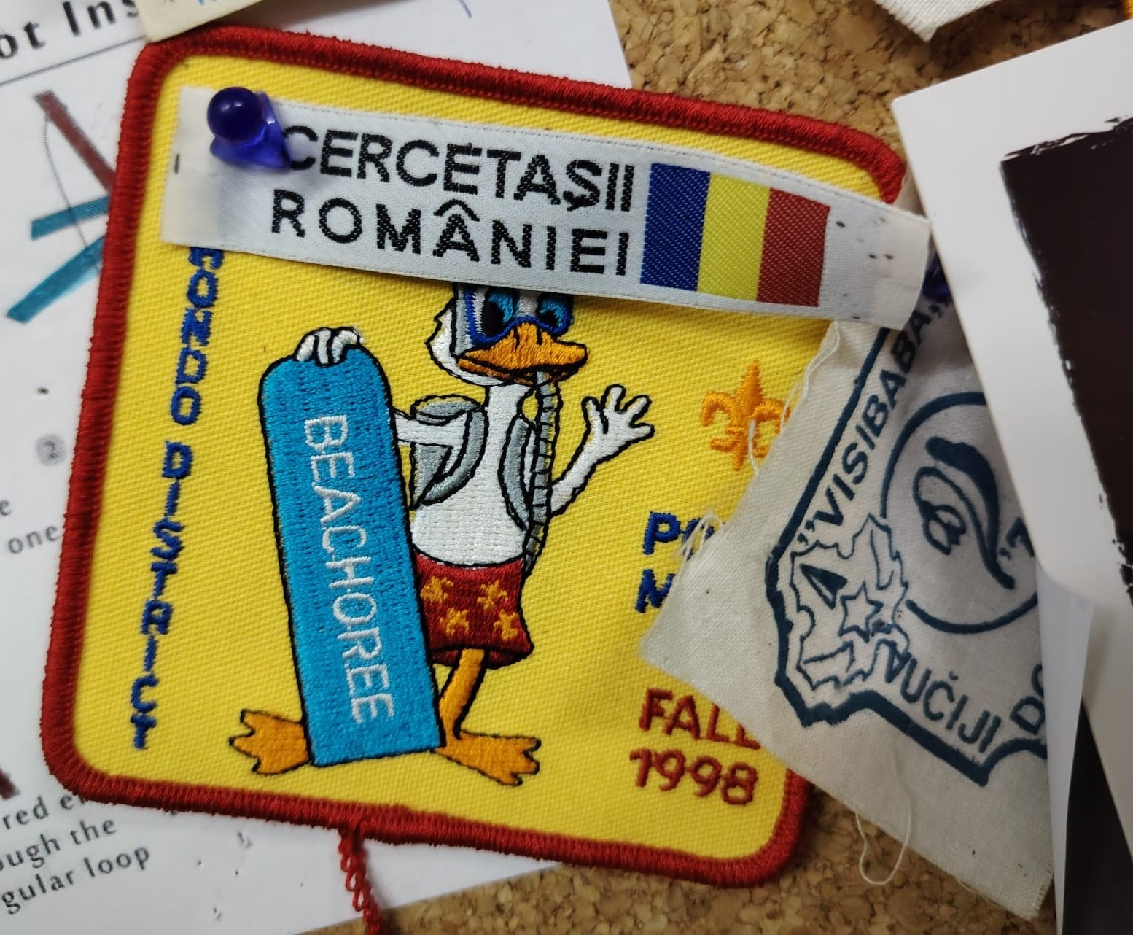
Vizită SCOUT

Slide 19
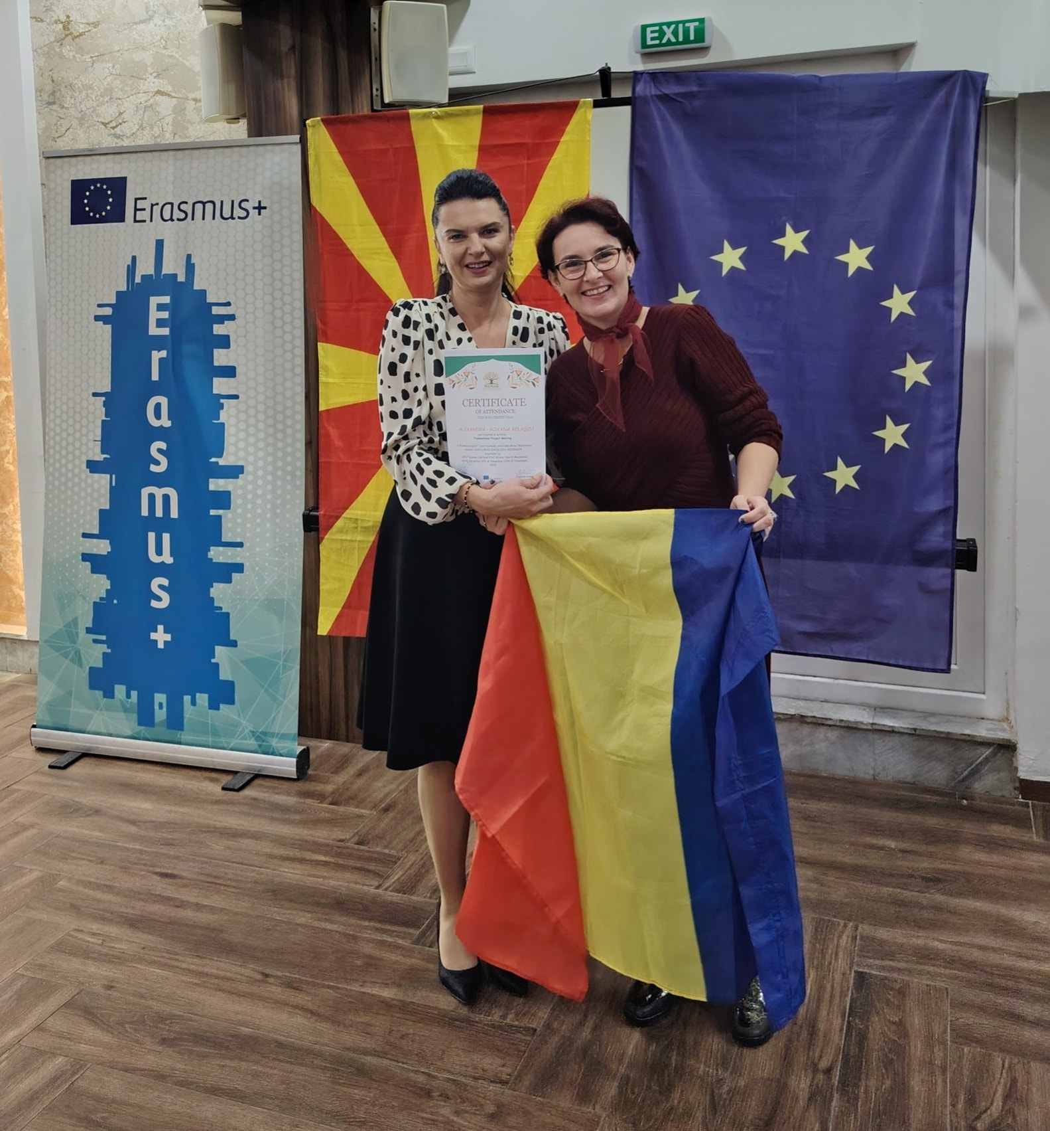
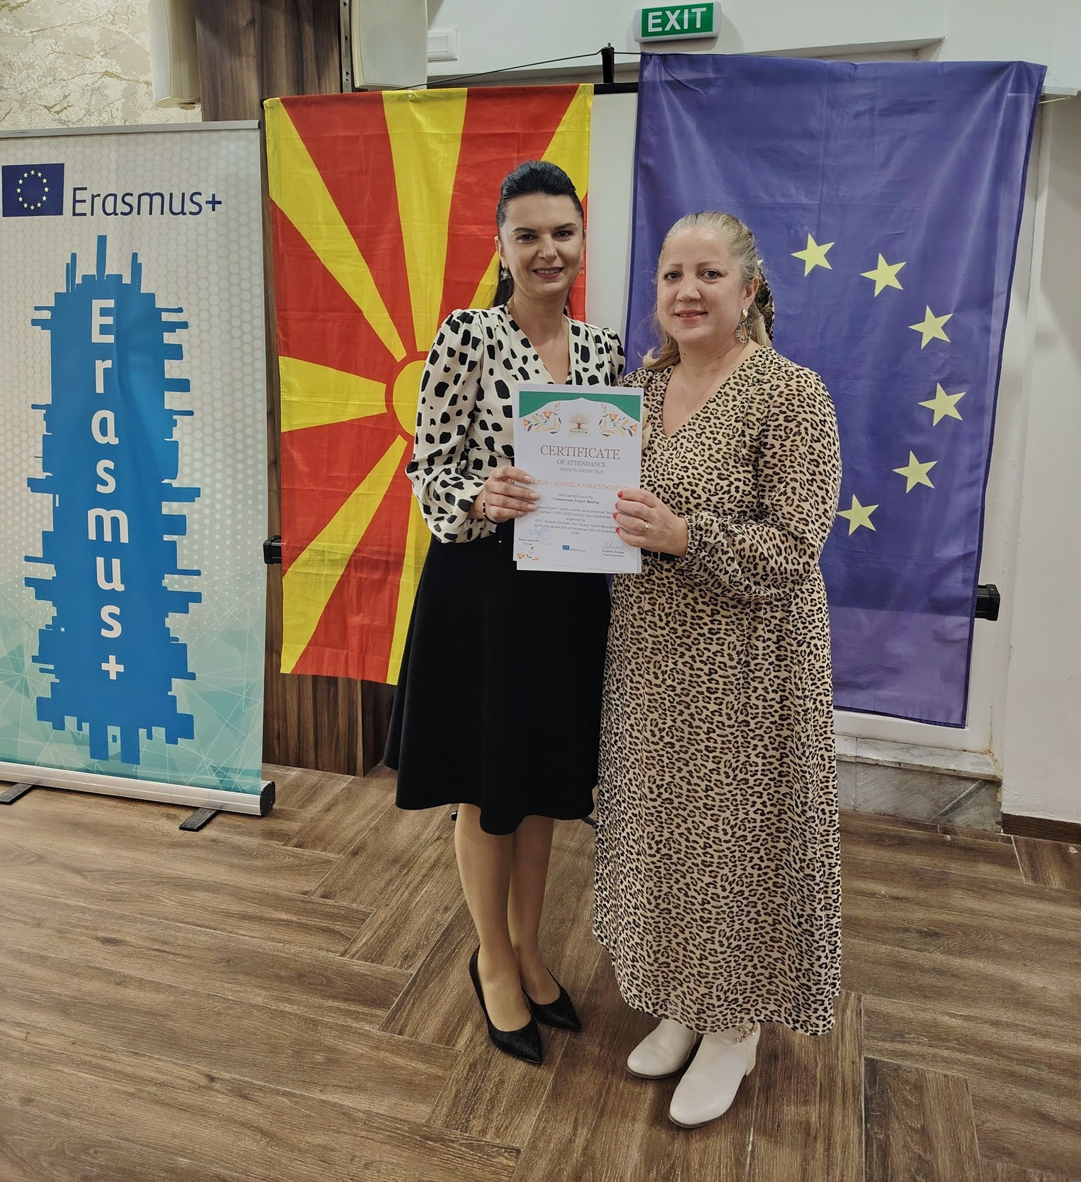
Festivitatea de premiere

Slide 20
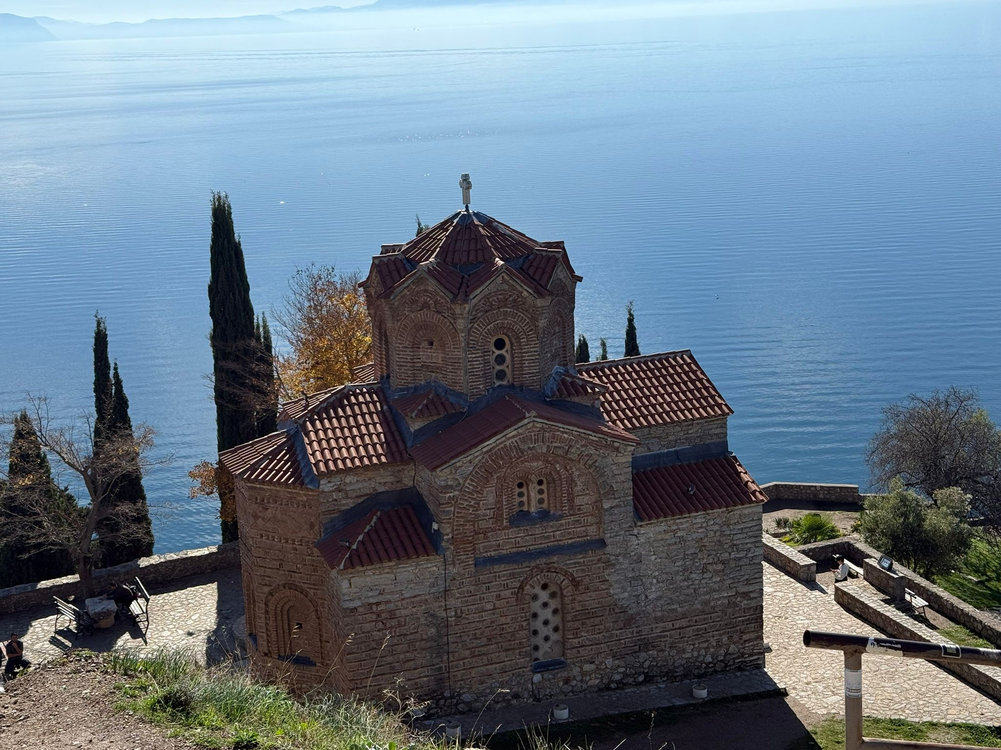
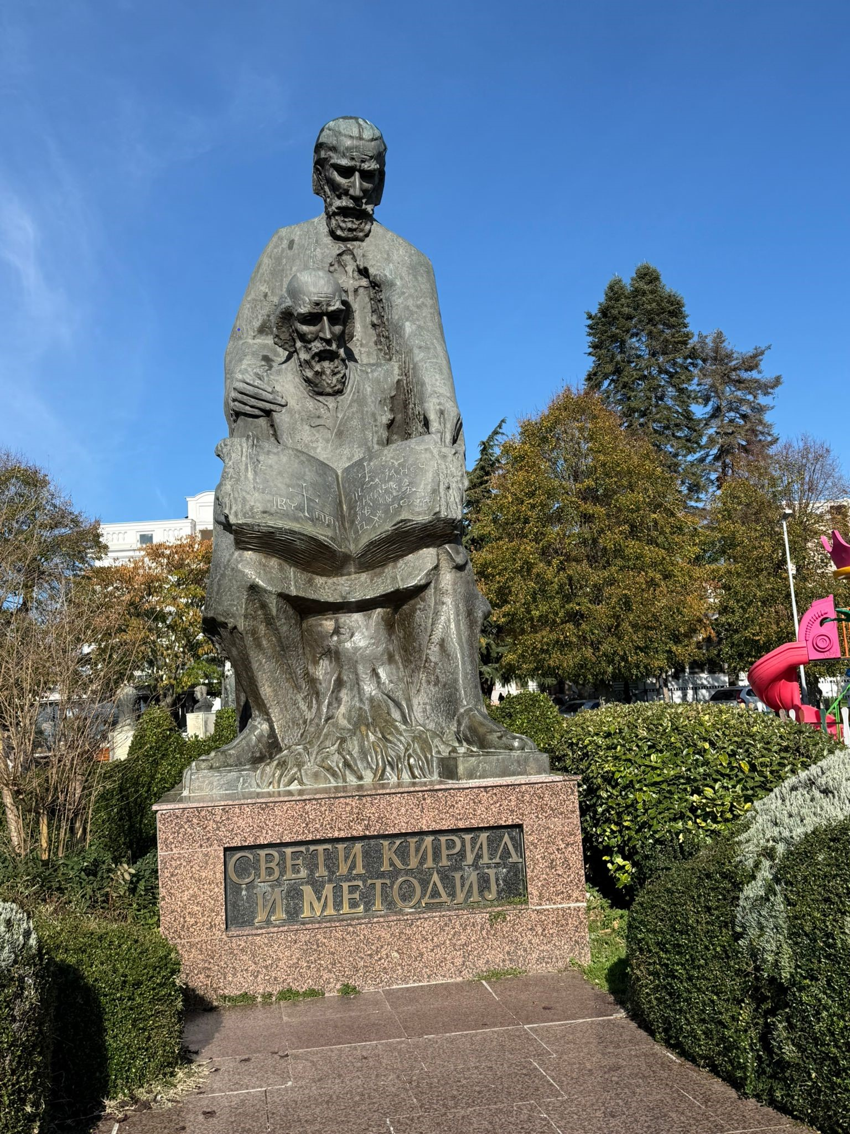
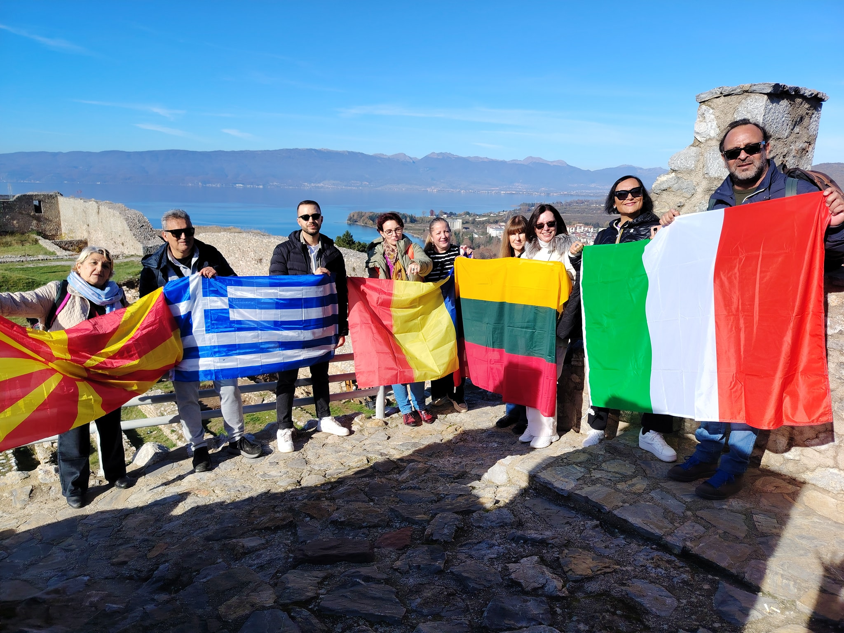
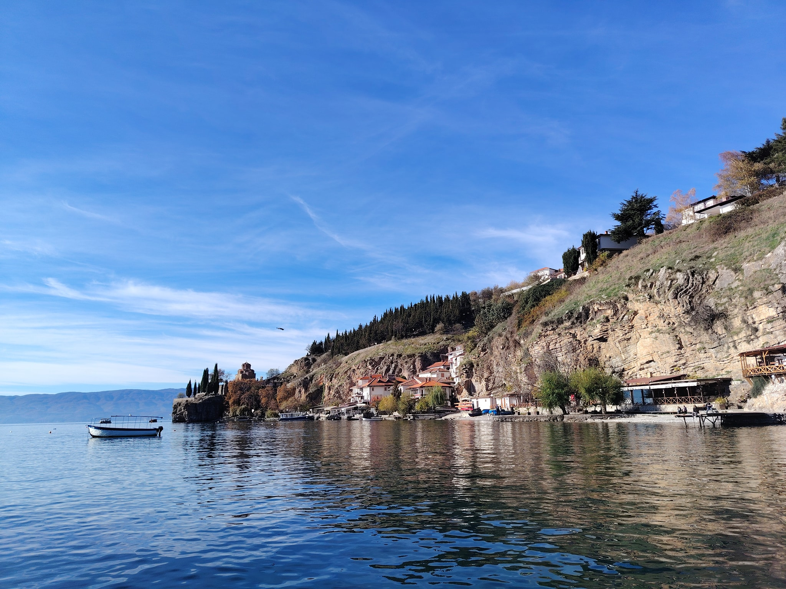
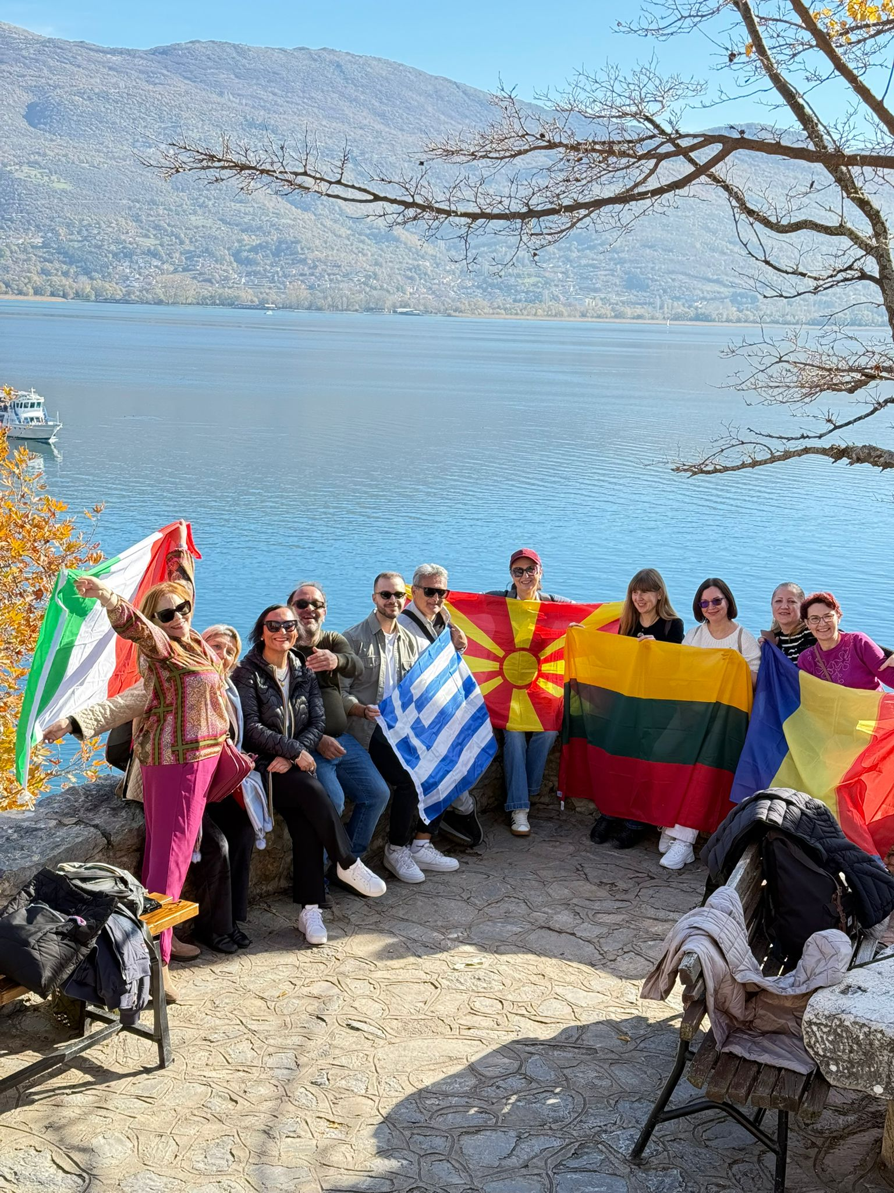
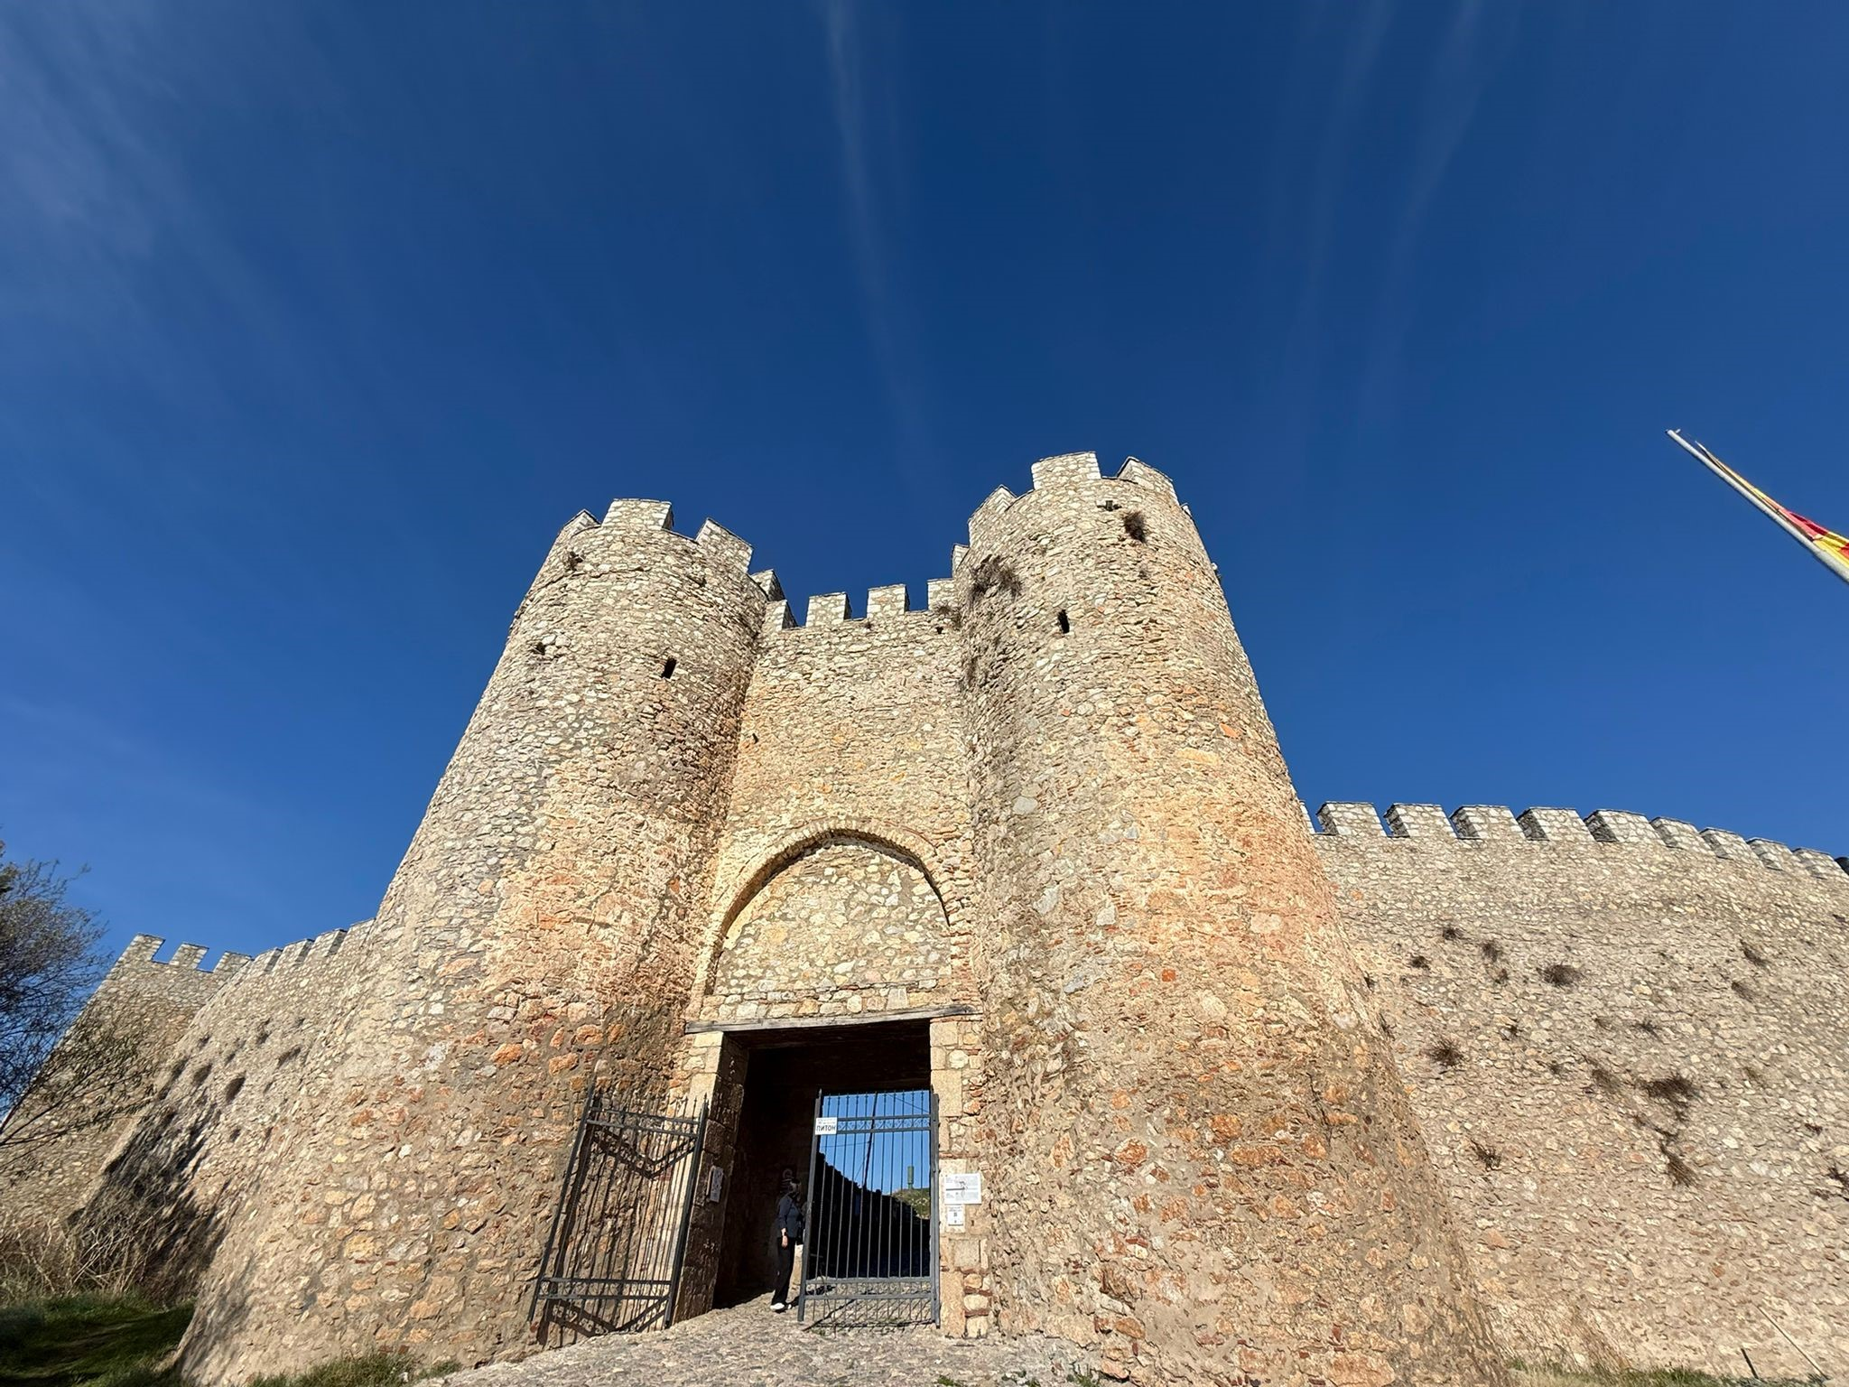
Ziua 4 – Experiență Culturală la Ohrid
Lacul Ohrid
Orașul vechi și meșteșuguri tradiționale
Elemente de istorie și cultură locală

Slide 21
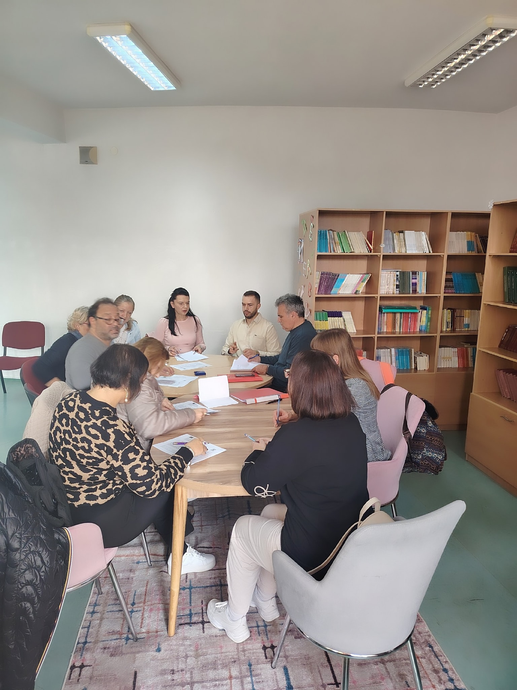
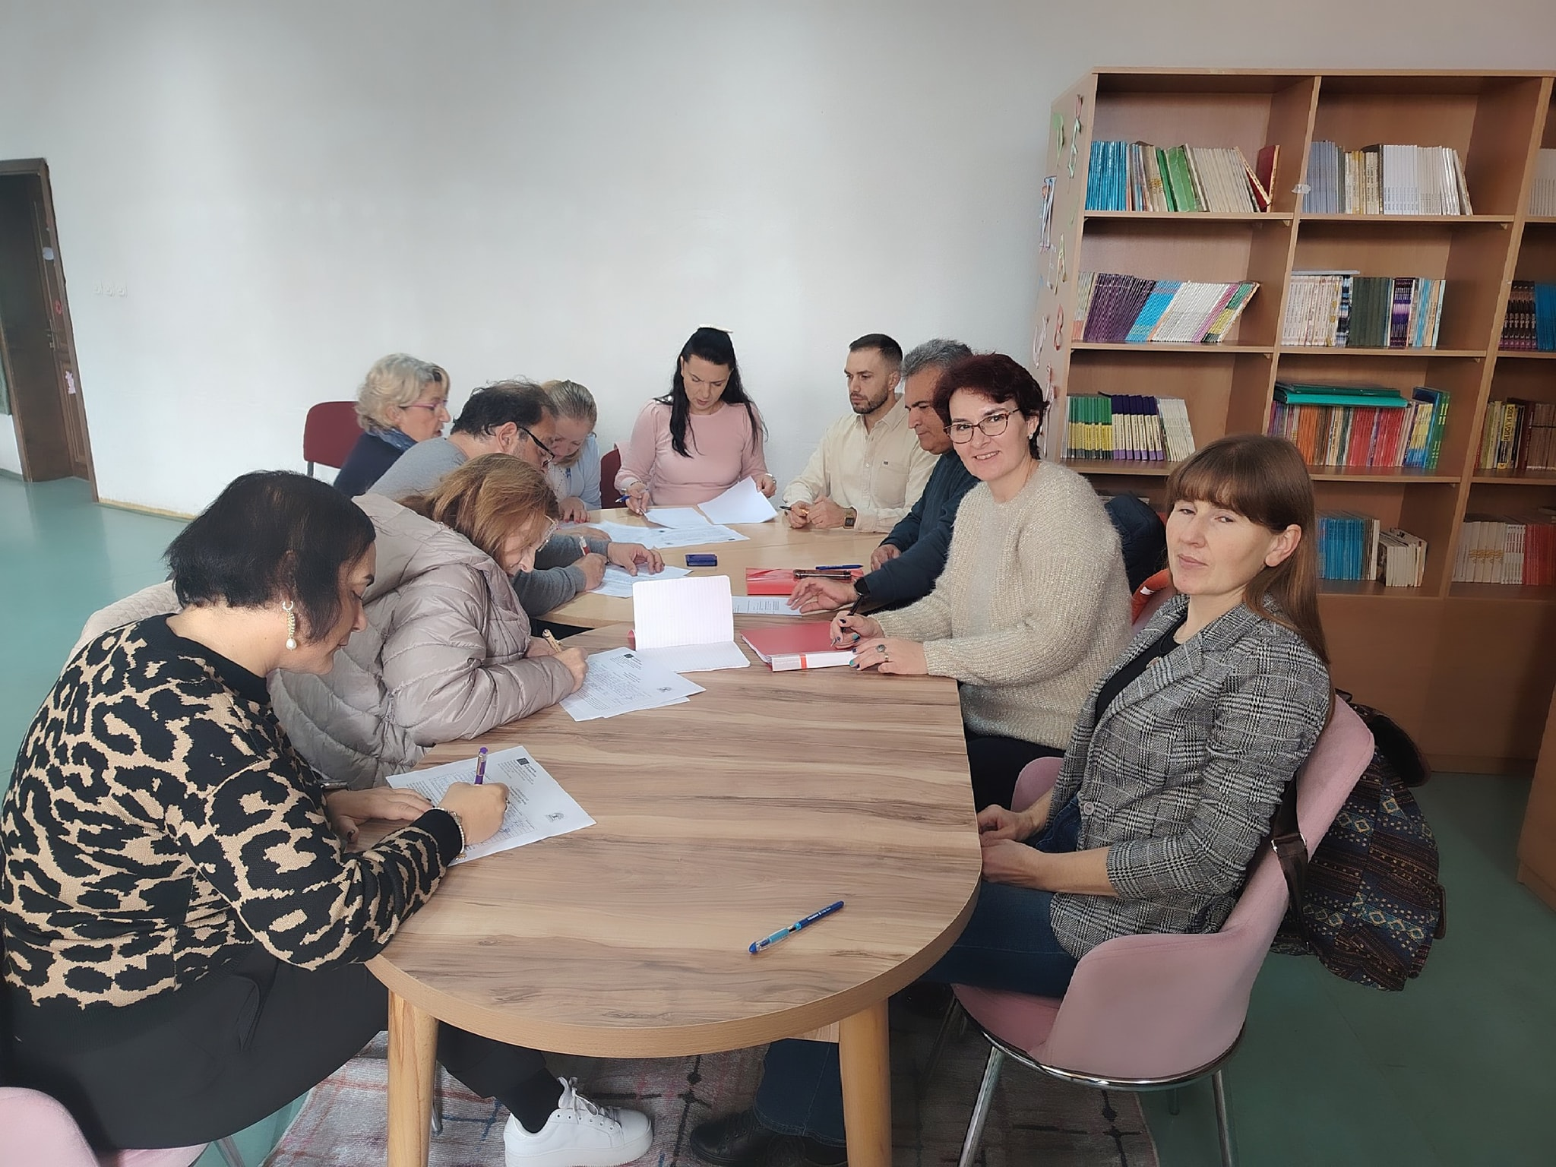
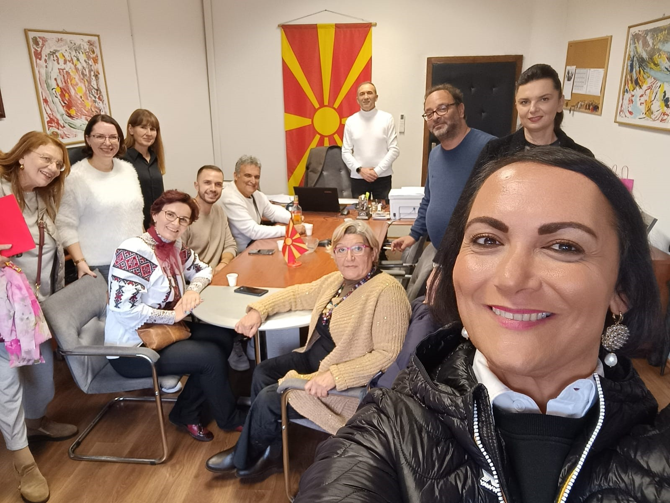
Întâlnirea Echipei de Management
Planificarea activităților viitoare
Strategii de diseminare
Responsabili și termene

Slide 22
Saluturi uzuale în macedoneană
Bună dimineața Добро утро (Dobro u-tro)
Bună ziua – Добар ден (Dobar den)
Bună seara – Добра вечер (Dobra večer)
Noroc! / Sănătate! (la toast) – Наздравје! (Nazdravje!)
Da – Да (Da)
Haide! / Hai! – Ајде! (Ajde!)

Slide 23
Cuvinte macedonene cu rădăcină sau formă apropiată de română
Aceste cuvinte sunt similare datorită influențelor balcanice (limbi din aceeași zonă).
Uliță – în macedoneană уличка (ulička) = străduță / stradă mică
Graniță – граница (granica)
Caldărâm – калдрма (kaldrma) = pavaj din piatră (similar cu româna)
Factură – фактура (faktura)
Foehn / uscător de păr – фен (fen)
ciorbă – чорба (čorba) – supă cu legume

Slide 24
Impact și Rezultate - Dezvoltarea competențelor
Colaborare internațonală - cea mai dezvoltată competență.
Lucru în echipă și colaborare: 44,4%
Învățare în aer liber și conștientizare a mediului: 33,3%
Creativitate și rezolvare de probleme: 11,1%
Bunăstare emoțională și conștientizare de sine: 11,1%
Îmbogățire culturală - Vizita culturală la Ohrid și workshopurile outdoor au avut cel mai mare impact.
Idei pentru implementare în școli - Participanții au înțeles importanța educației în aer liber și intenționează să o integreze mai mult în școlile lor.
Îmbunătățirea competențelor de comunicare în limba engleză , Foarte mult 55,6 %

Slide 25
Pașii Următori
Planificarea următoarelor întâlnirilor transnaționale
Heraklion, Grecia – 27 – 30 Aprilie 2026
Terrasini, Palermo, Italia – 22 – 25 Iunie 2026
Activități în derulare la nivelul fiecărei școli
Evaluare și diseminare continuă (articole presă, prezentări consfătuiri, simpozioane, conferințe, bloguri, website-uri)

Slide 26
Clipuri video
Nord Macedonia - OOU "Kuzman Josifoski-Pitu", Kicevo – Google Drive

Slide 27


